Slide 1
数据结构 第六讲
栈与队列
贾庆山
清华大学自动化系
2022年10月21日

Slide 2
栈的应用：试探与回溯
试探与回溯
n变量的排序问题（如旅行商问题），搜索空间为O(n!)
为此需尽可能早地排除空间中的候选解（剪枝）
从零开始，逐步增加候选解的长度，从长度上逐步向目标解靠近（试探）
试探过程中一旦发现与目标解不合，则收缩一步长度，继续试探下一可能的组合（回溯）
试探-回溯-剪枝的过程，需要依赖 栈 记录当前的可行解
也需要标记剪枝的位置，以防重复
Notes:
通过合理地剪枝，可以显著降低总计算量。

Slide 3
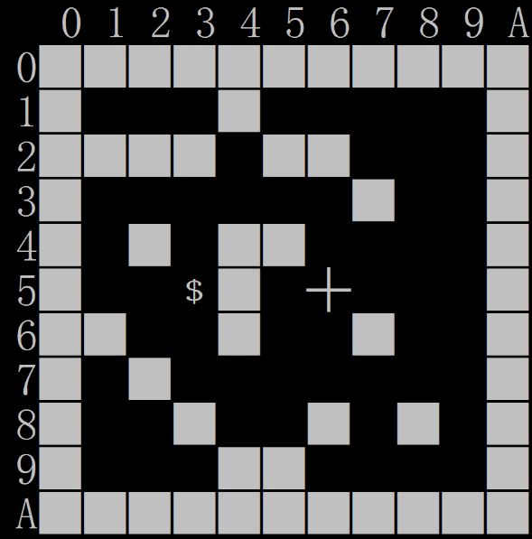
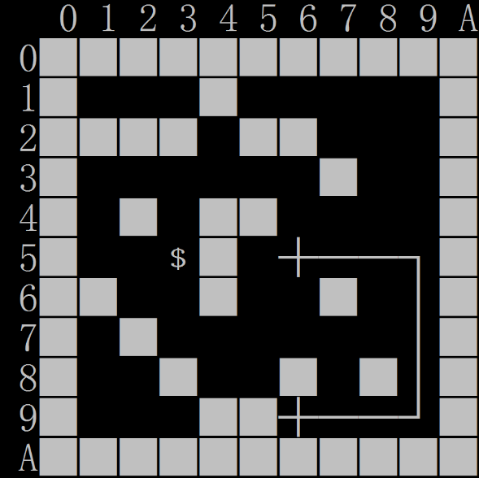
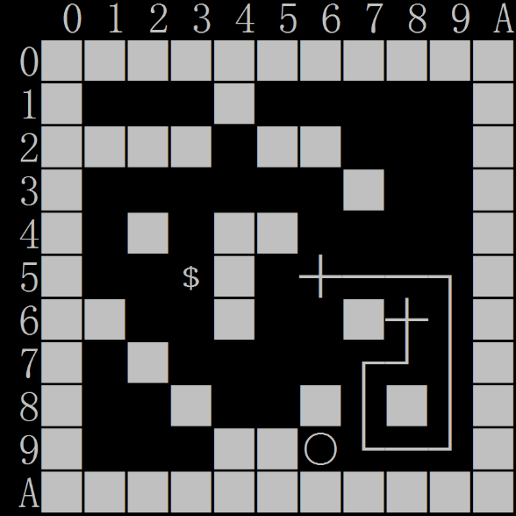
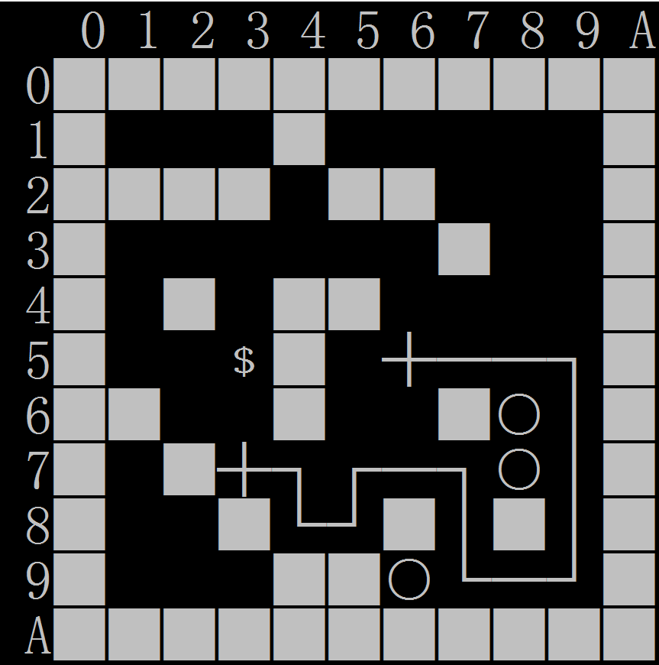
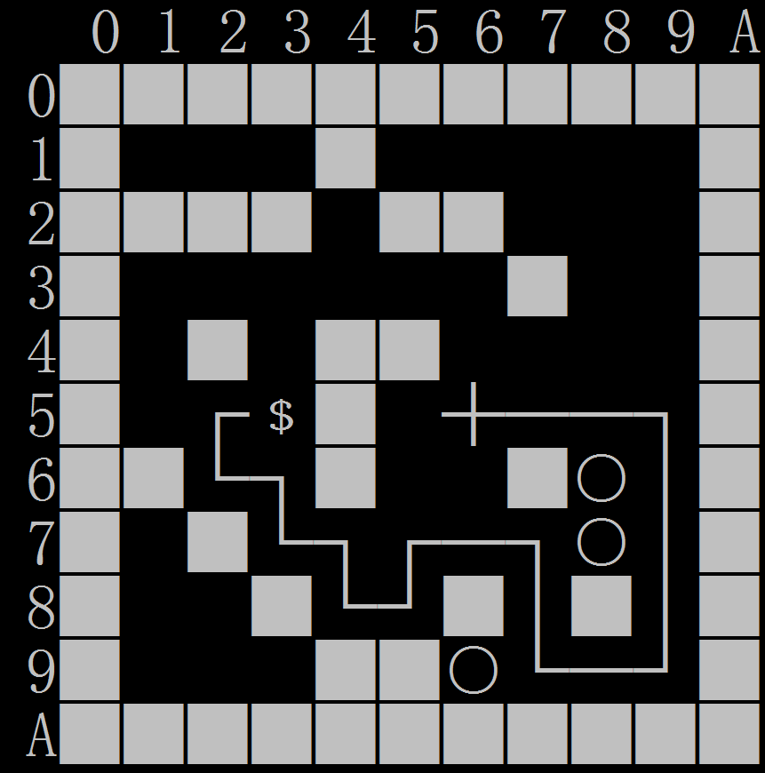
栈的应用：迷宫寻径
演示

Slide 4
栈的应用：迷宫寻径
迷宫格点
typedef enum{AVAILABLE, ROUTE, DEAD, WALL} Status; //迷宫单元状态
typedef enum { UNKNOWN, EAST, SOUTH, WEST, NORTH, NO_WAY } ESWN; //未定、东、南、西、北、无路可通
inline ESWN nextESWN(ESWN eswn) { return ESWN(eswn + 1); };
struct Cell { // 迷宫格点
int x, y; // x坐标、y坐标
Status status; // 类型
ESWN incoming, outgoing; // 进入、走出方向
};
Cell laby[LABY_MAX][LABY_MAX]; //迷宫
Notes:
使用新枚举类型比用整型变量更加直接、有效

Slide 5
栈的应用：迷宫寻径
邻格查询转入
inline Cell* neighbor(Cell* cell) {
switch (cell->outgoing) {
case EAST: return cell + LABY_MAX;
case SOUTH: return cell + 1;
case WEST: return cell - LABY_MAX;
case NORTH: return cell - 1;
default: exit(-1);
}
}
inline Cell* advance(Cell* cell) {
Cell* next;
switch (cell->outgoing) {
case EAST: next = cell + LABY_MAX; next->incoming = WEST; break;
case SOUTH: next = cell + 1; next->incoming = NORTH; break;
case WEST: next = cell - LABY_MAX; next->incoming = EAST; break;
case NORTH: next = cell - 1; next->incoming = SOUTH; break;
default: exit(-1);
}
return next;
}

Slide 6
栈的应用：迷宫寻径
流程图
标识当前格点为死胡同，栈顶退出一格
初始化，将起点入栈
向该邻格试探将其入栈
栈顶是否为空？
No
Yes
栈顶是否为终点？
Yes
No
东？南？西？北?
Yes
找到可行邻格点？
No
成功返回
算法终止

Slide 7
栈的应用：迷宫寻径
迷宫格点
bool labyrinth(Cell Laby[LABY_MAX][LABY_MAX], Cell* s, Cell* t) {
stack<Cell*> path;
s->incoming = UNKNOWN; s->status = ROUTE;
path.push(s);
do {
Cell* c = path.top(); //检查当前位置（栈顶）
if (c == t) return true; //若已抵达终点，则找到了一条通路 while (NO_WAY > (c->outgoing = nextESWN(c->outgoing)))
if (neighbor(c)->status == AVAILABLE) break;
if (c->outgoing == NO_WAY) {//若所有方向都已尝试过
c->status = DEAD; path.pop(); //则向后回溯一步
}
else {//否则，向前试探一步
path.push(c = advance(c));
c->outgoing = UNKNOWN;c->status = ROUTE;
}
} while (!path.empty());
return false;
}

Slide 8
栈的应用：八皇后
在n*n棋盘上放置n个（n>4）皇后，如何保证她们互相不攻击
皇后的控制范围
8皇后问题的一个可行解

Slide 9
栈的应用：八皇后
定义皇后类，相互攻击视作相等
struct Queen { //皇后类
int x, y; //皇后在棋盘上的位置坐标
Queen(int xx = 0, int yy = 0) : x(xx), y(yy) {};
bool operator== (Queen const& q) const {
//重载判等操作符，以检测不同皇后之间可能的冲突
return (x == q.x)
//行冲突（这一情况其实并不会发生，可省略）
|| (y == q.y) //列冲突
|| (x + y == q.x + q.y) //沿正对角线冲突
|| (x - y == q.x - q.y); //沿反对角线冲突
}
bool operator!= (Queen const& q) const { return !(*this == q); }
};

Slide 10
栈的应用：八皇后
试探回溯策略：逐个试探，出错回溯
每次在一行上布棋，每完成一行布棋对应迷宫问题的向前走一步
试探某一行所有位置发现不可行（对应迷宫问题的无路可走），即需要回溯，上一行所布棋需悔棋
最大搜索长度（栈中元素个数）为行数
2
2
3
(a)
(b)
(c)
(d)
0
0
0
0
1
1
3
3
3
(e)
(f)
(g)
(h)
0
0
0
0
2
0
0
3
3
3
(l)
(j)
(k)
(k)
1
1
1
1

Slide 11
栈的应用：八皇后
流程图
输出可行解，栈顶出栈，列（出栈元素）加1
初始化，行=0，列=0
栈顶出栈，列（出栈元素）加1
No
是否超出列？
Yes
列加1
行加1，列归0
与已有皇后冲突？
Yes
No
No
行==0？
当前可行位置入栈
Yes
Yes
No
栈中皇后数量满？
算法终止

Slide 12
栈的应用：八皇后
void placeQueens(int N) { //N皇后算法（迭代版）：借助栈采用试探/回溯的策略
Stack<Queen> solu; //存放（部分）解的栈
Queen q(0, 0); //从原点位置出发
do { //反复试探、回溯
if (N <= q.y) { // 该位置超出
if (0 == q.x) break; //第一个皇后没有放置位置，退出
else {q = solu.pop(); q.y++;}
}
else { //否则，试探是否冲突
if (0 <= solu.find(q)){ q.y++; nCheck++;
} // 冲突尝试下一位置
else {
solu.push(q); //摆上当前皇后，
if (N <= solu.size()) {//输出结果，继续搜索
nSolu++; q = solu.pop(); q.y++;
}
else {q.x++; q.y = 0;} //尝试下一皇后
}
}
} while (1);
}

Slide 13

栈的应用：递归转非递归
将下列递归过程改写为非递归过程(迭代+栈)
void test(int &sum) {
Stack S;
int x;
cin>>x;
while(x){
S.push(x);
cin>>x;
}
sum = 0;
cout<<sum;
while(S.top()){
x=S.pop()
sum+=x;
}
}
void test(int &sum) {
int x; cin>>x;
if(x==0) sum=0;
else{
test(sum);
sum+=x;
}
cout<<sum;
}

Slide 14
栈的应用：递归转非递归
将八皇后问题采用递归实现
void search(int r) {
if (r == n) {
print(); // 输出成果结果
++cnt;
return;
}
for (int i = 0; i<n; ++i) {
c[r] = i; // 尝试放于位置 i
int ok = 1;
for (int j = 0; j<r; ++j) // 与之前的棋子判断冲突
if (c[r]==c[j] || r-j==c[r]-c[j] || r-j==c[j]-c[r])
{
ok = 0;
break; // 有任一冲突退出
}
if (ok) search(r + 1); // 递归搜索下一棋子位置
}
}
int main() {
search(0);
cout << cnt << endl;
return 0;
}

Slide 15
队列的应用：离散事件模拟
模拟银行队列运行：实现顾客服务调度与优化
struct Customer { int window; unsigned int time; };
//定义顾客类：所属窗口（队列）、服务时长，以记录顾客所属的队列及其所办业务的服务时长
void simulate ( int nWin, int servTime ) { //按指定窗口数、服务总时间模拟银行业务
Queue<Customer>* windows = new Queue<Customer>[nWin]; //为每一窗口创建一个队列
for ( int now = 0; now < servTime; now++ ) { //在下班之前，每隔一个单位时间
if ( rand() % ( 1 + nWin ) ) { //新顾客以nWin/(nWin + 1)的概率到达
Customer c ; c.time = 1 + rand() % 98; //新顾客到达，服务时长随机确定
c.window = bestWindow ( windows, nWin ); //找出最佳（最短）的服务窗口 windows[c.window].enqueue ( c ); //新顾客加入对应的队列
}
for ( int i = 0; i < nWin; i++ ) //分别检查
if ( !windows[i].empty() ) //各非空队列
if ( -- windows[i].front().time <= 0 ) //队首顾客的服务时长减少一个单位
windows[i].dequeue(); //服务完毕的顾客出列，由后继顾客接替
/*DSA*/displayProgress ( windows, nWin, now ); //显示当前各（窗口）队列情况
} //for
delete [] windows; //释放所有队列（此前，~List()会自动清空队列）
}

Slide 16
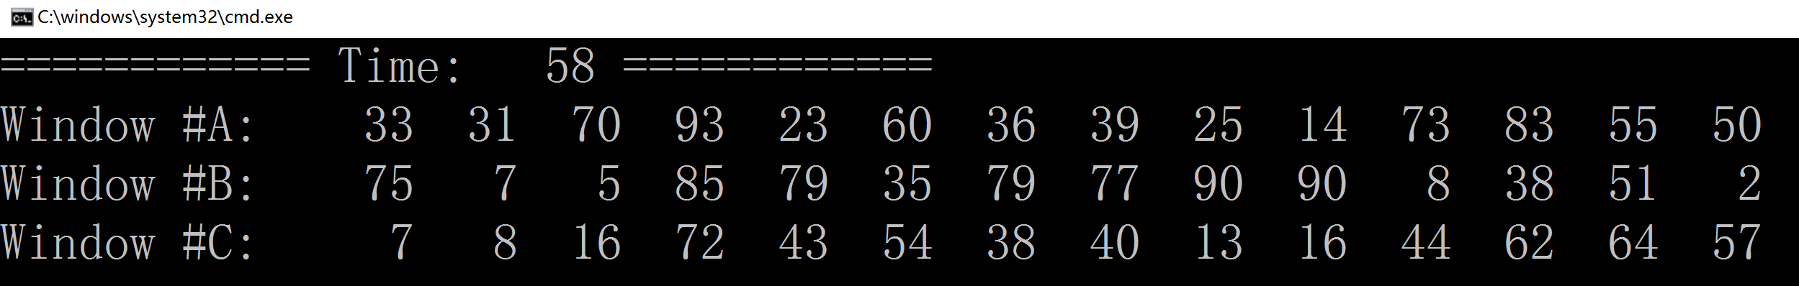
队列的应用：离散事件模拟
模拟银行队列运行：实现顾客服务调度与优化
int bestWindow ( Queue<Customer> windows[], int nWin ) { //为新到顾客确定最佳队列
int minSize = windows[0].size(), optiWin = 0; //最优队列（窗口）
for ( int i = 1; i < nWin; i++ ) //在所有窗口中
if ( minSize > windows[i].size() ) //挑选出
{ minSize = windows[i].size(); optiWin = i; } //队列最短者
return optiWin; //返回
}
应用：
研究不同到达模型下队列长度的影响
窗口个数对队列长度的影响
为每个客户确定排队队列的策略影响
队列和栈在树与图的计算中有广泛的应用

Slide 17
数据结构 第七讲
二叉树
贾庆山
清华大学自动化系
2022年10月21日

Slide 18
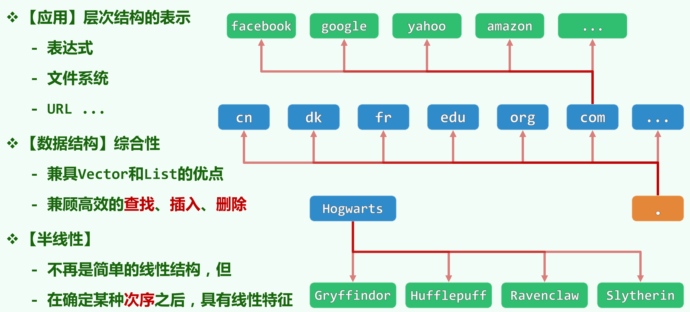
动机

Slide 19
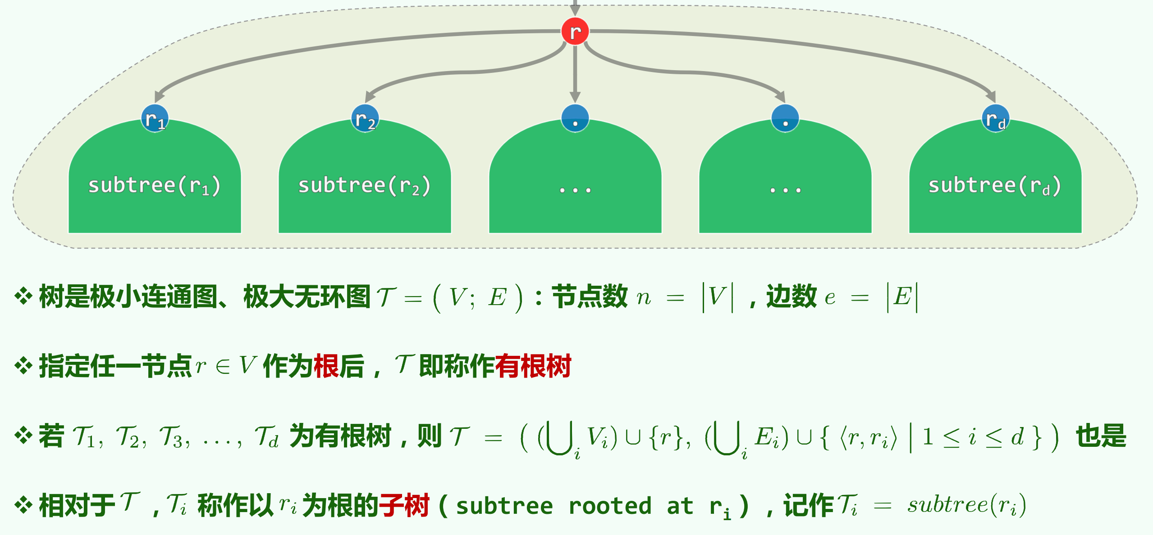
Rooted Tree

Slide 20
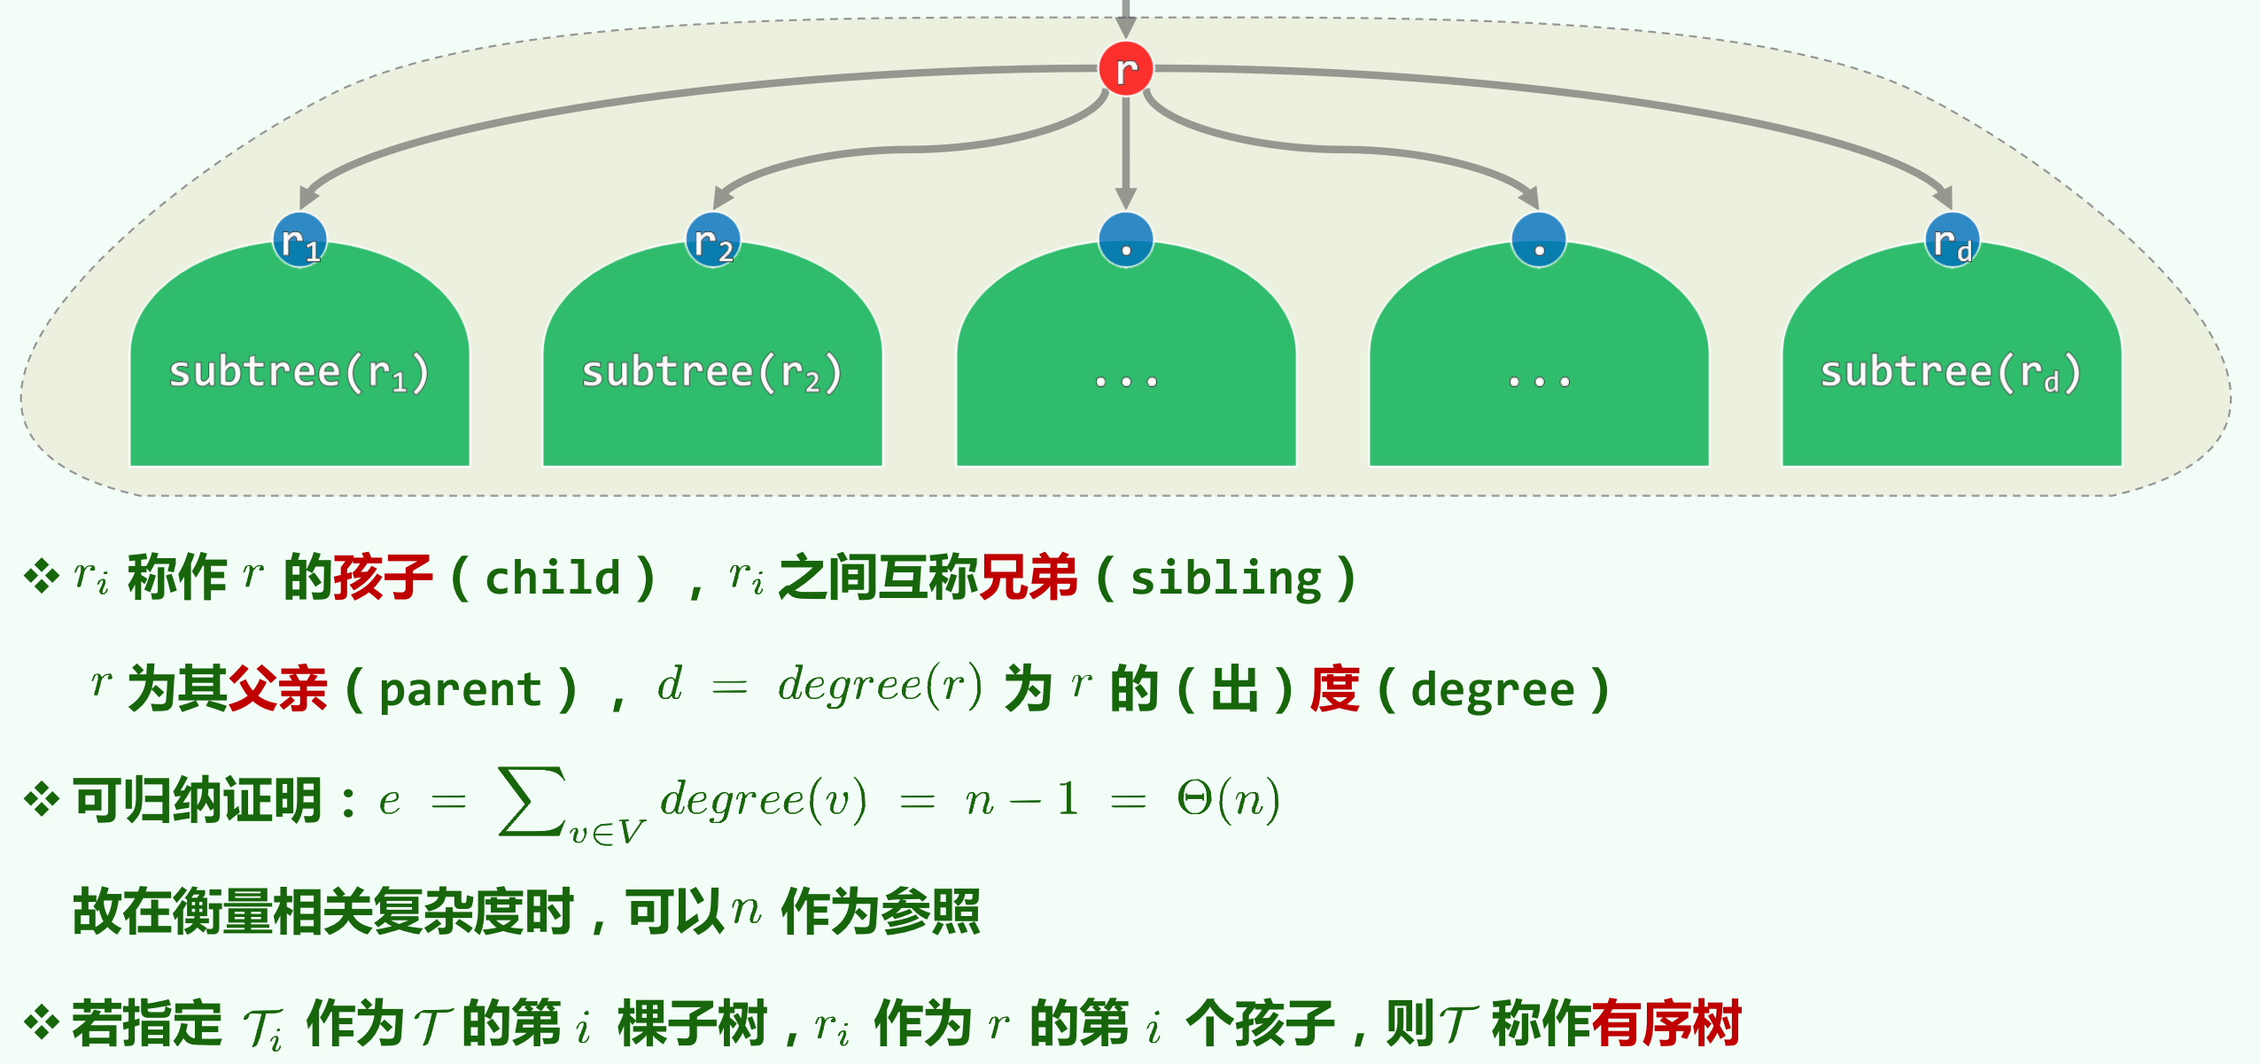
Ordered Tree

Slide 21
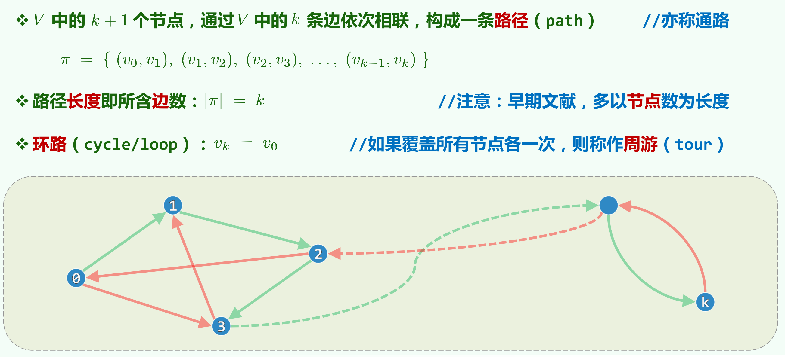
路径+环路

Slide 22
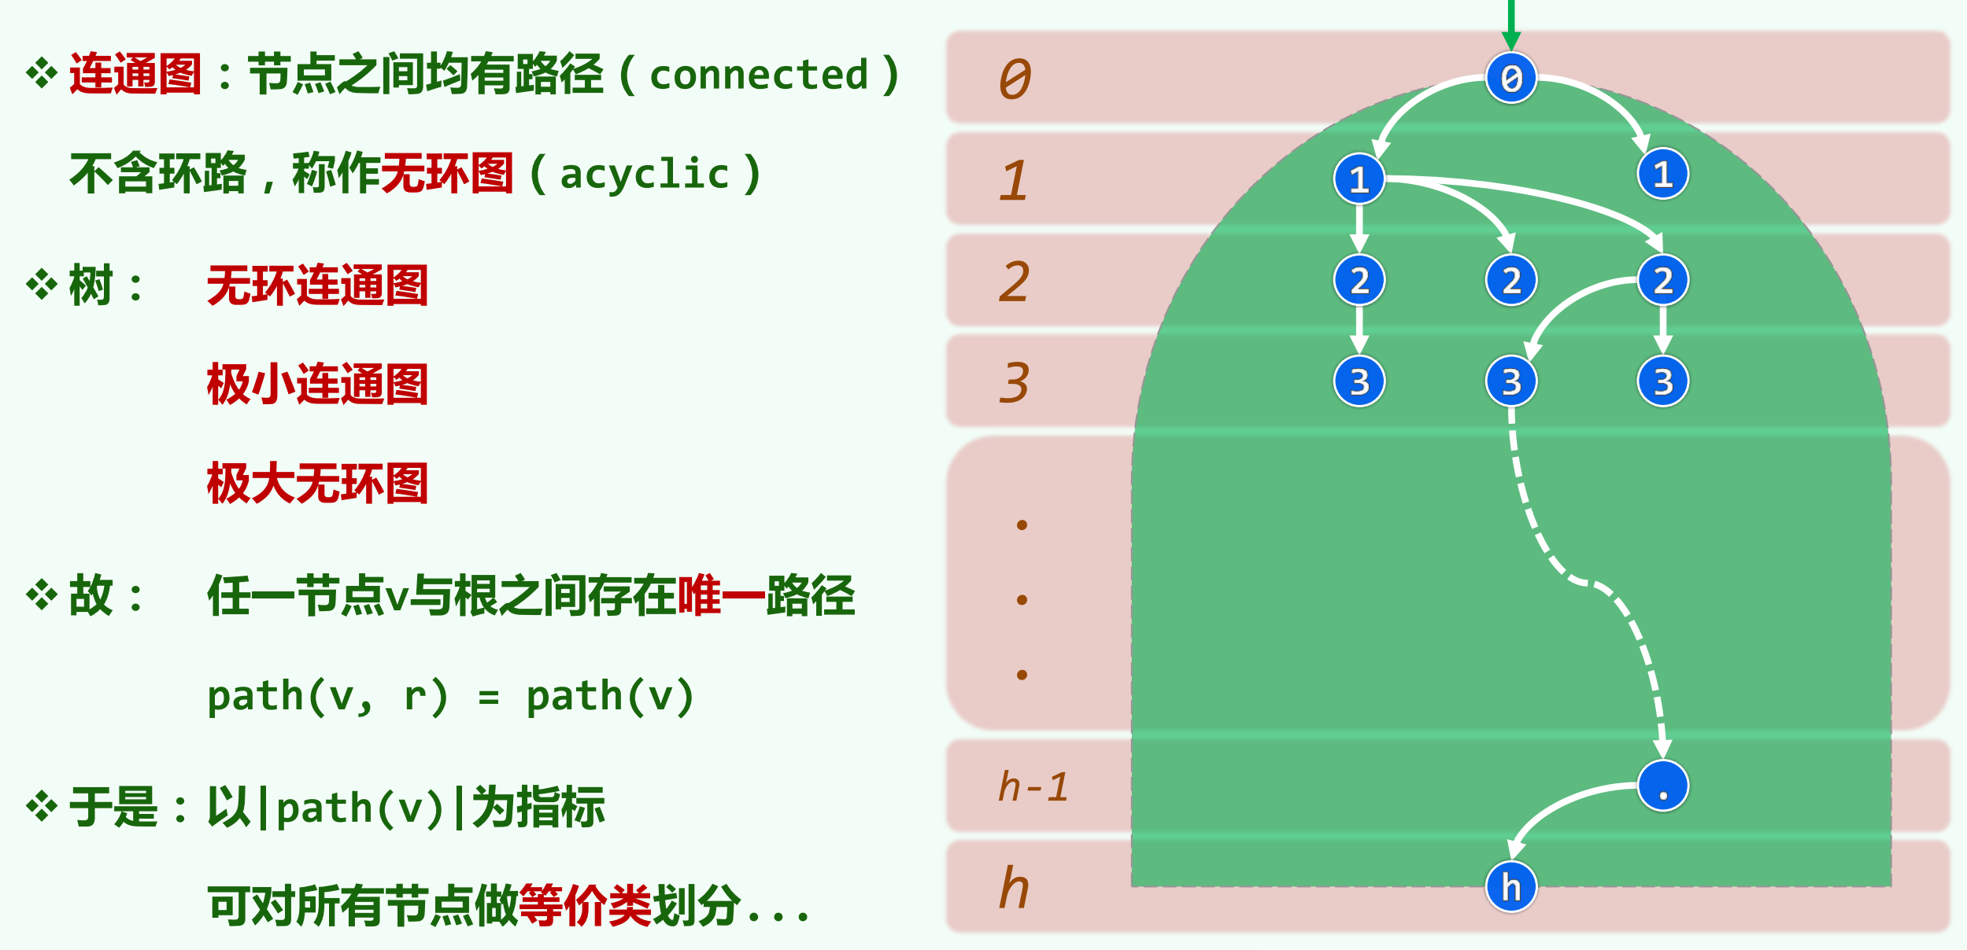
连通+无环

Slide 23
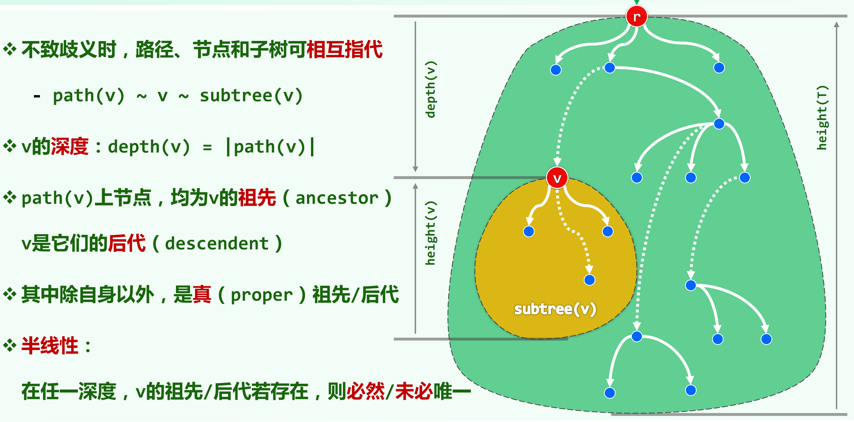
深度+层次

Slide 24
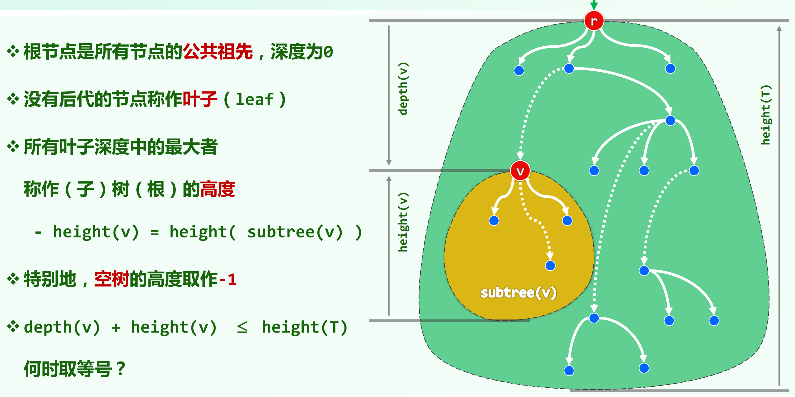
深度+层次

Slide 25
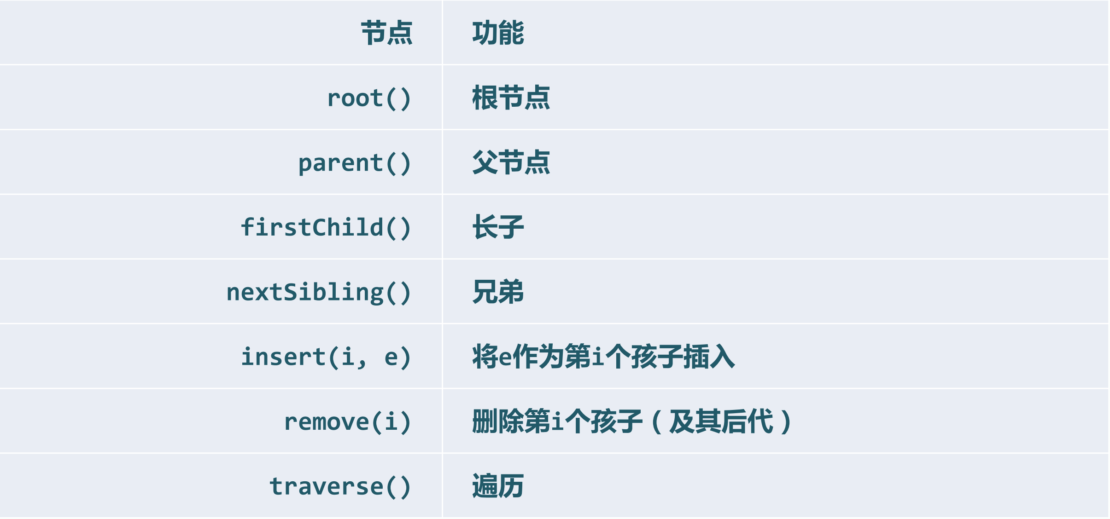
树的接口

Slide 26
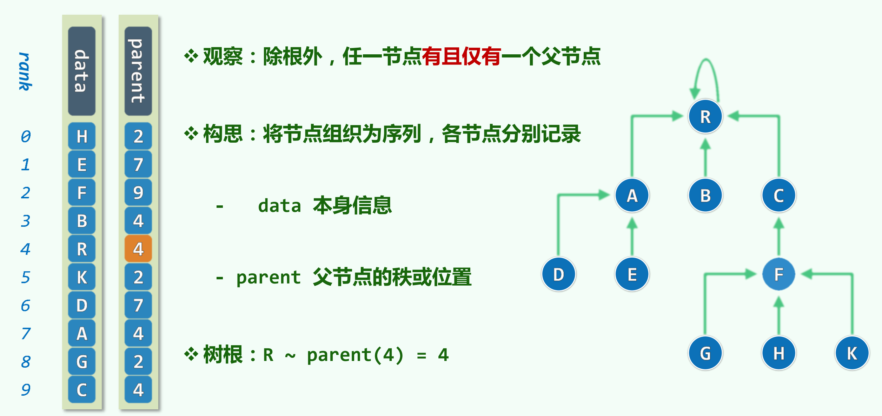
父节点

Slide 27
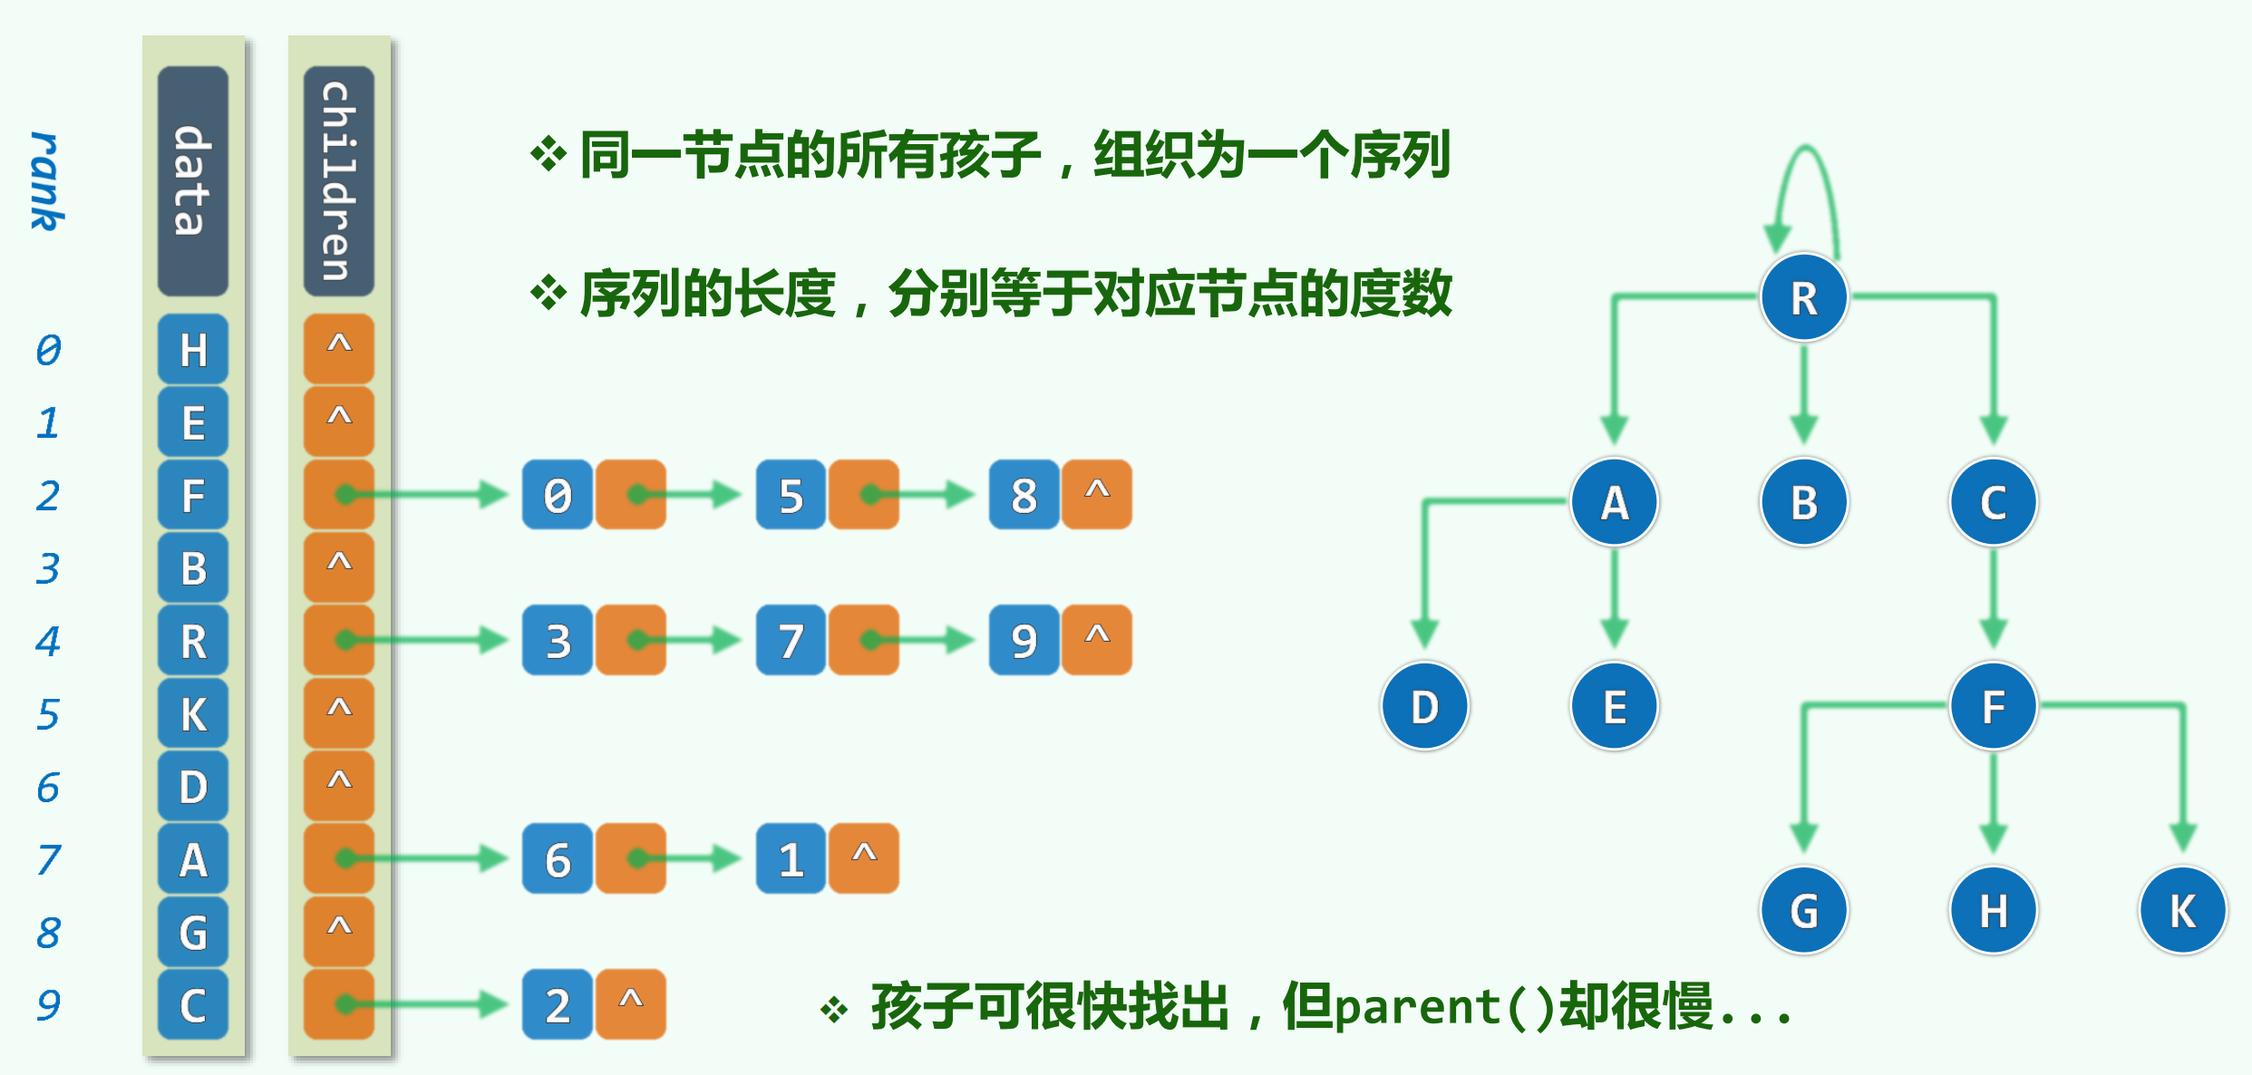
孩子节点

Slide 28
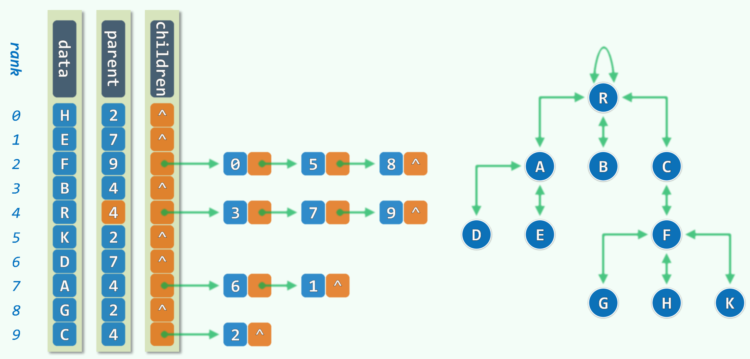
父节点+孩子节点

Slide 29
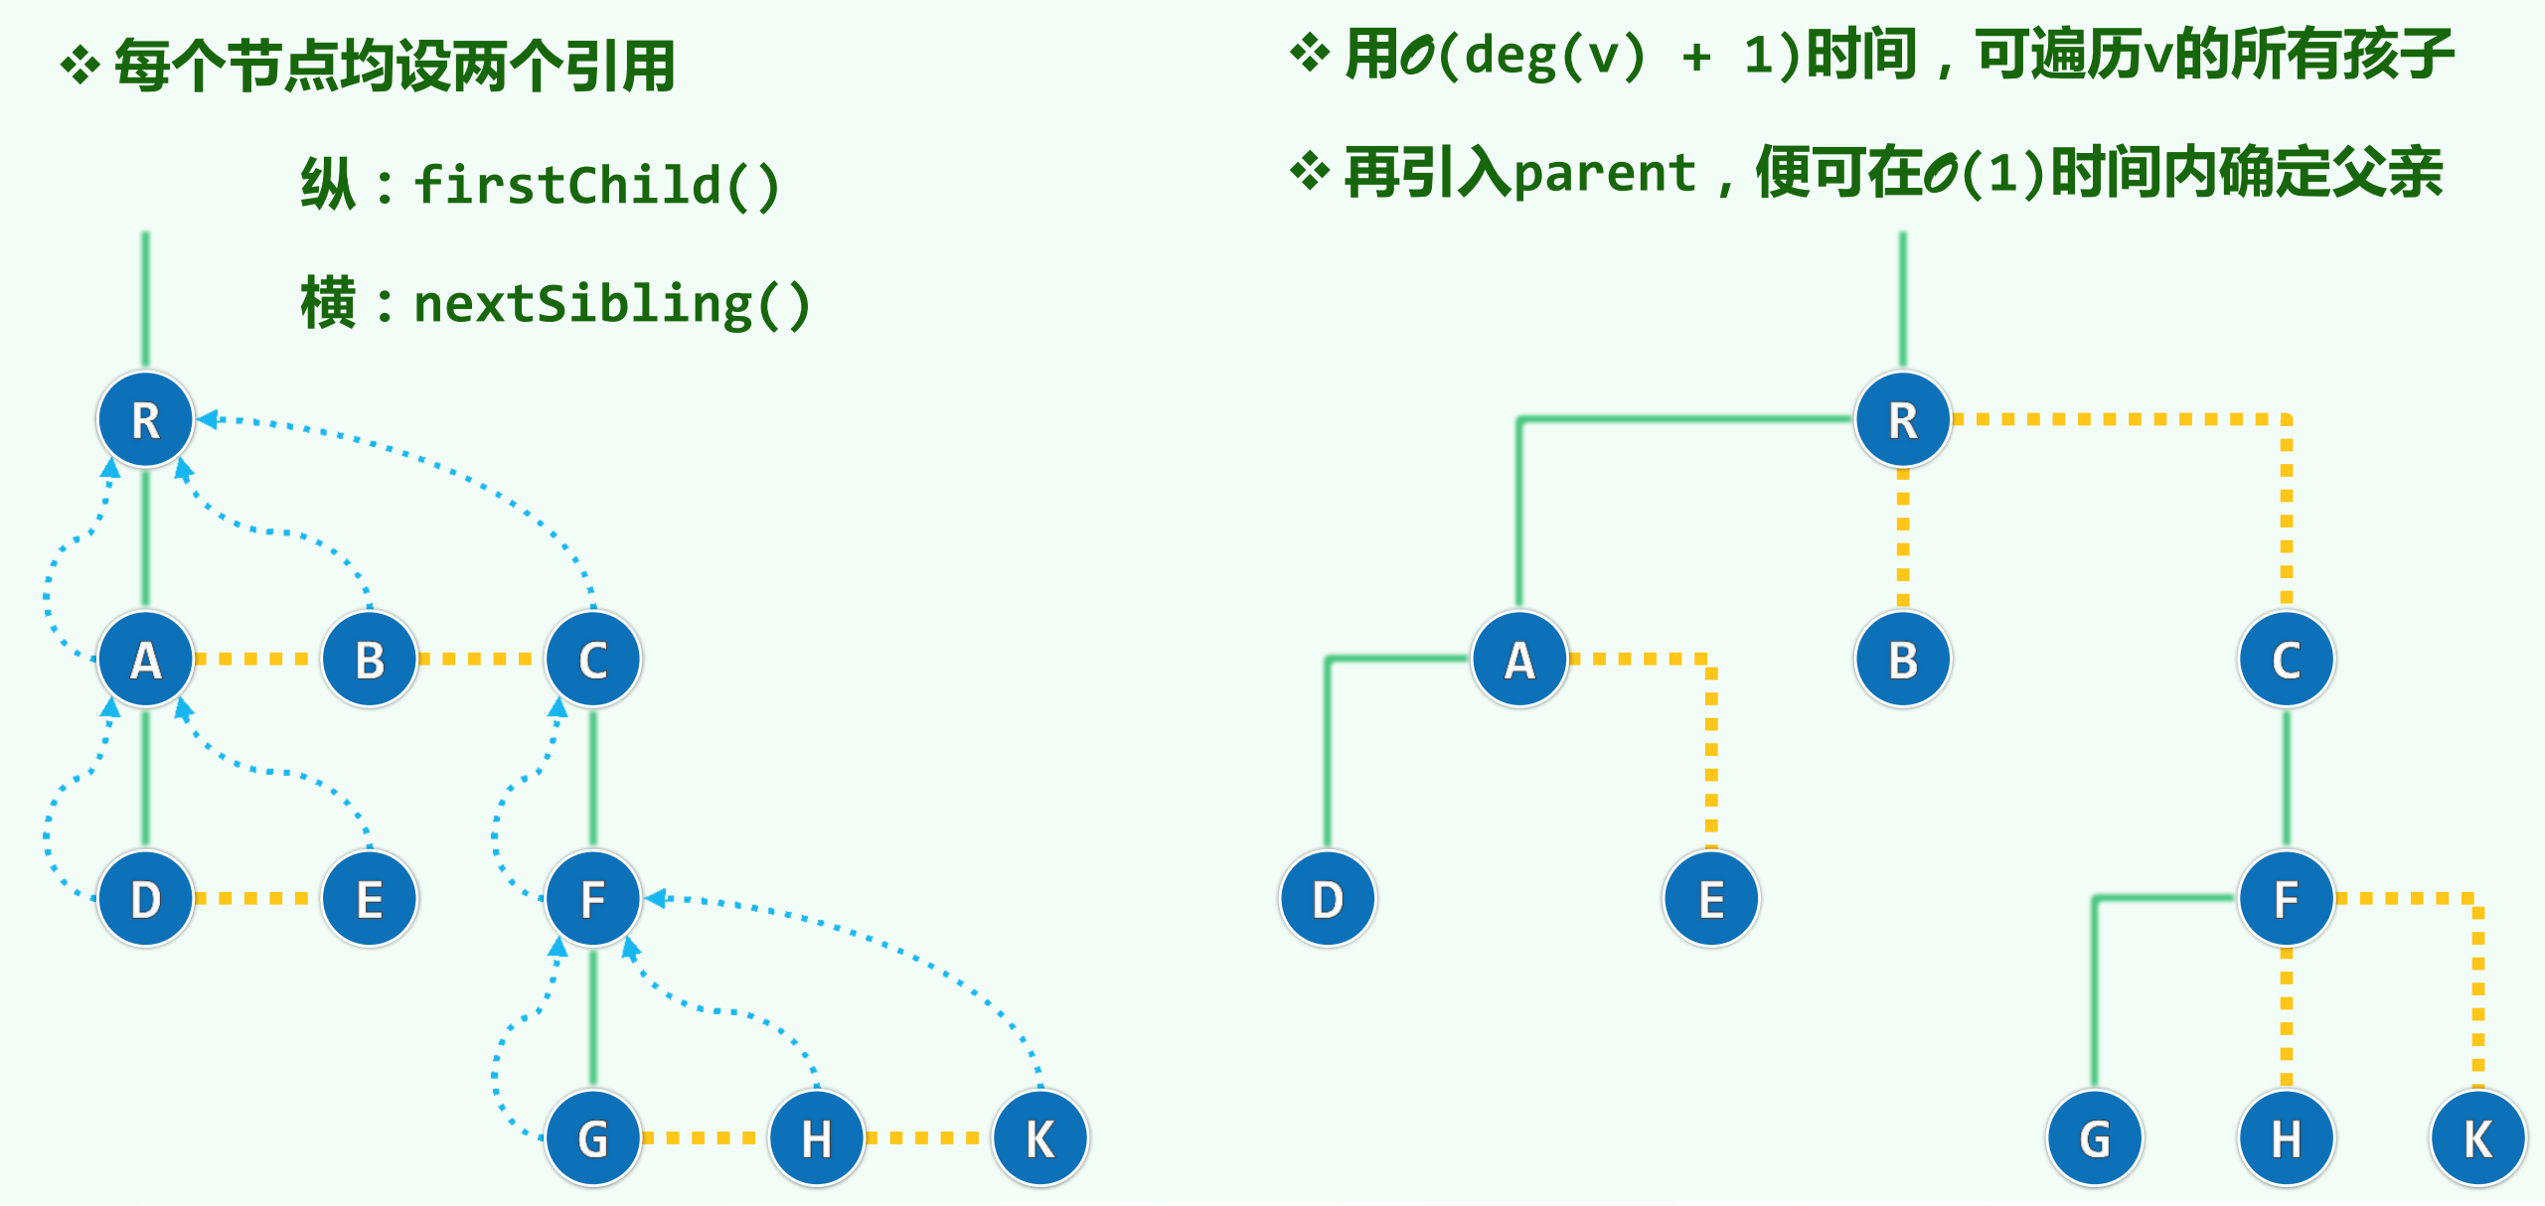
长子+兄弟

Slide 30
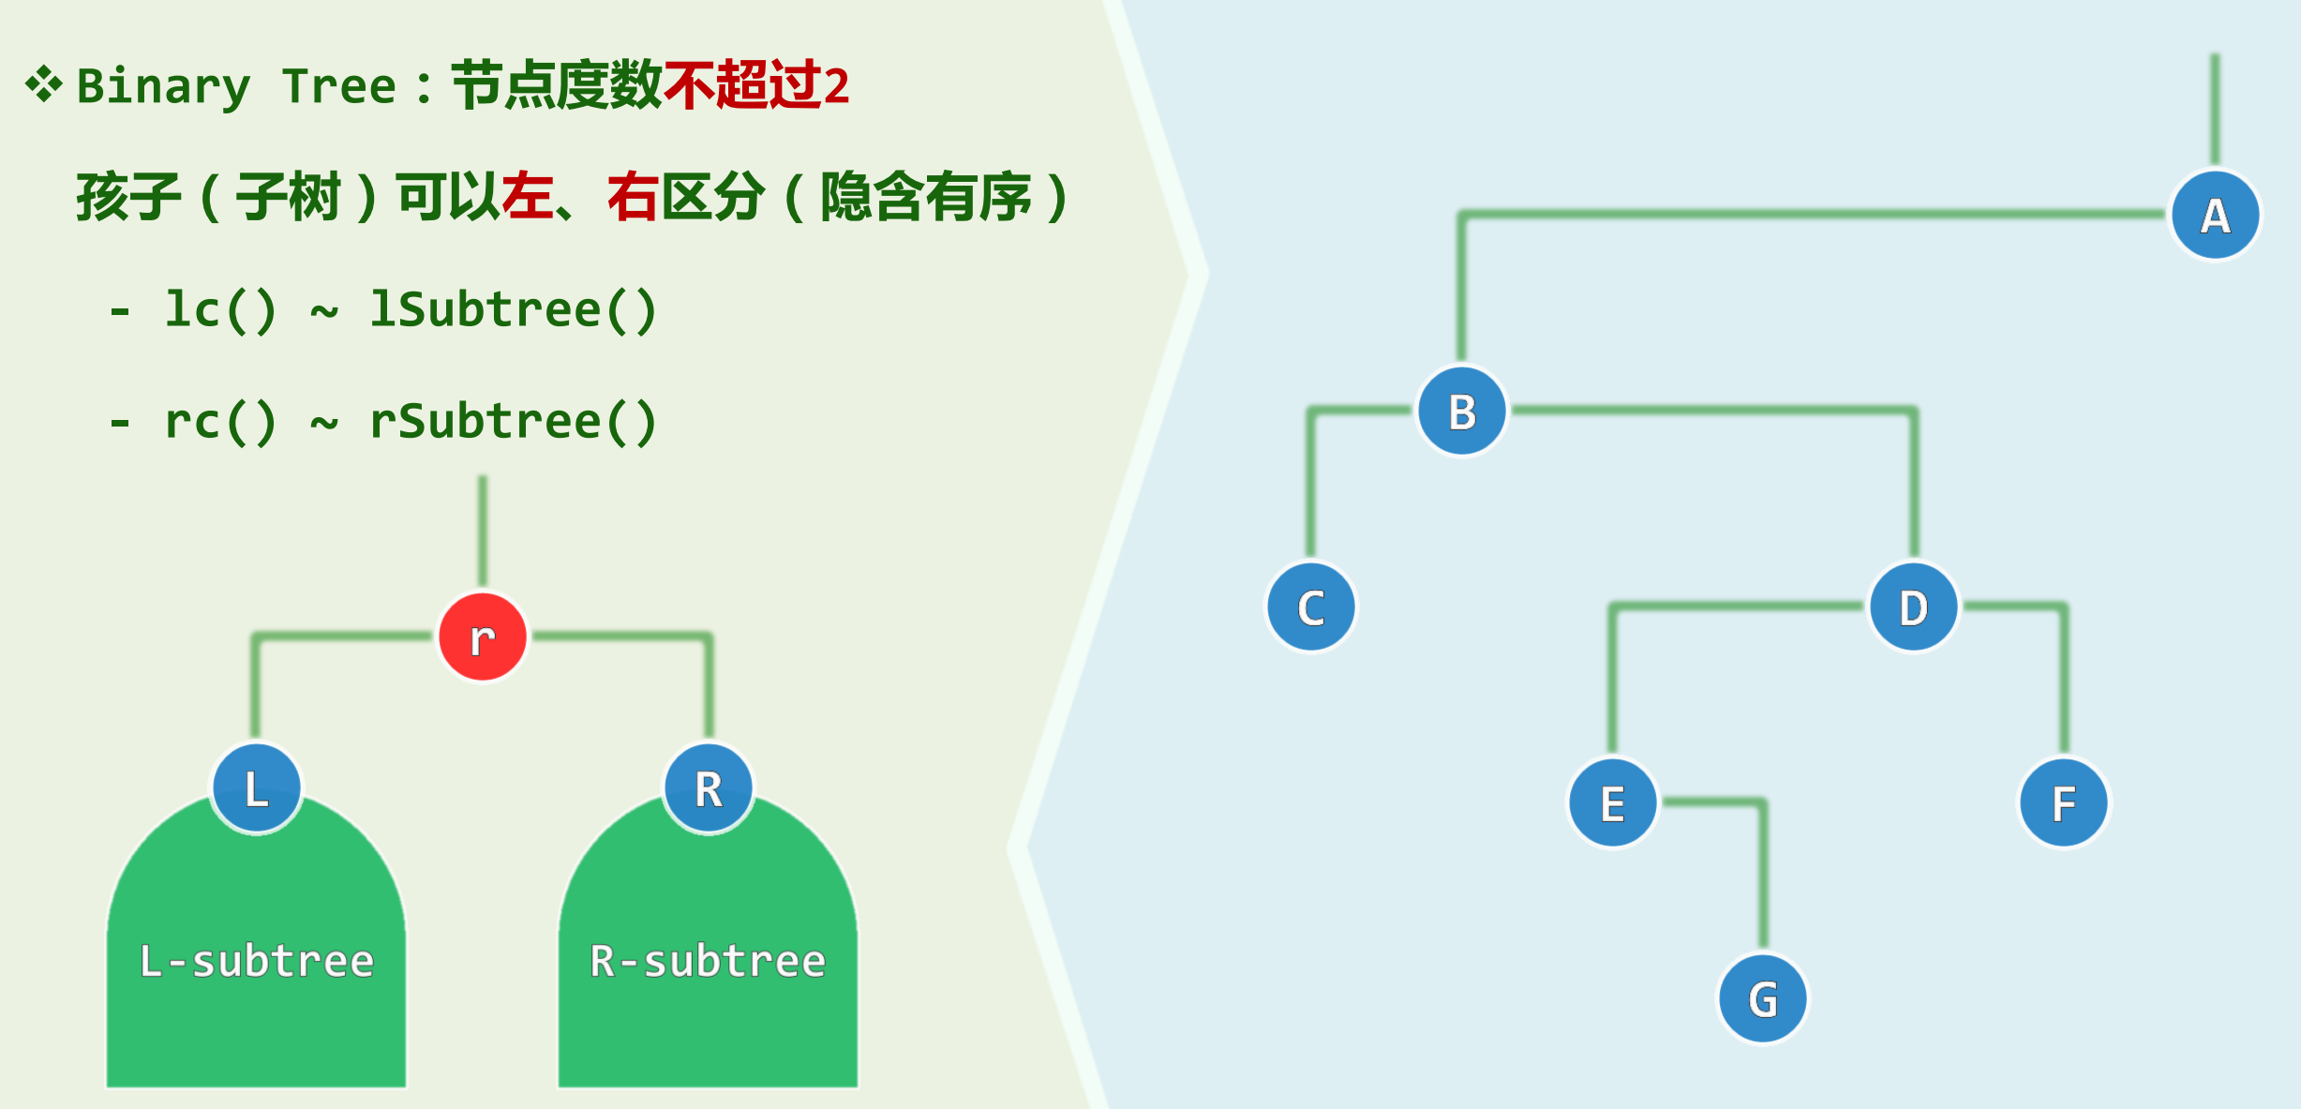
二叉树

Slide 31
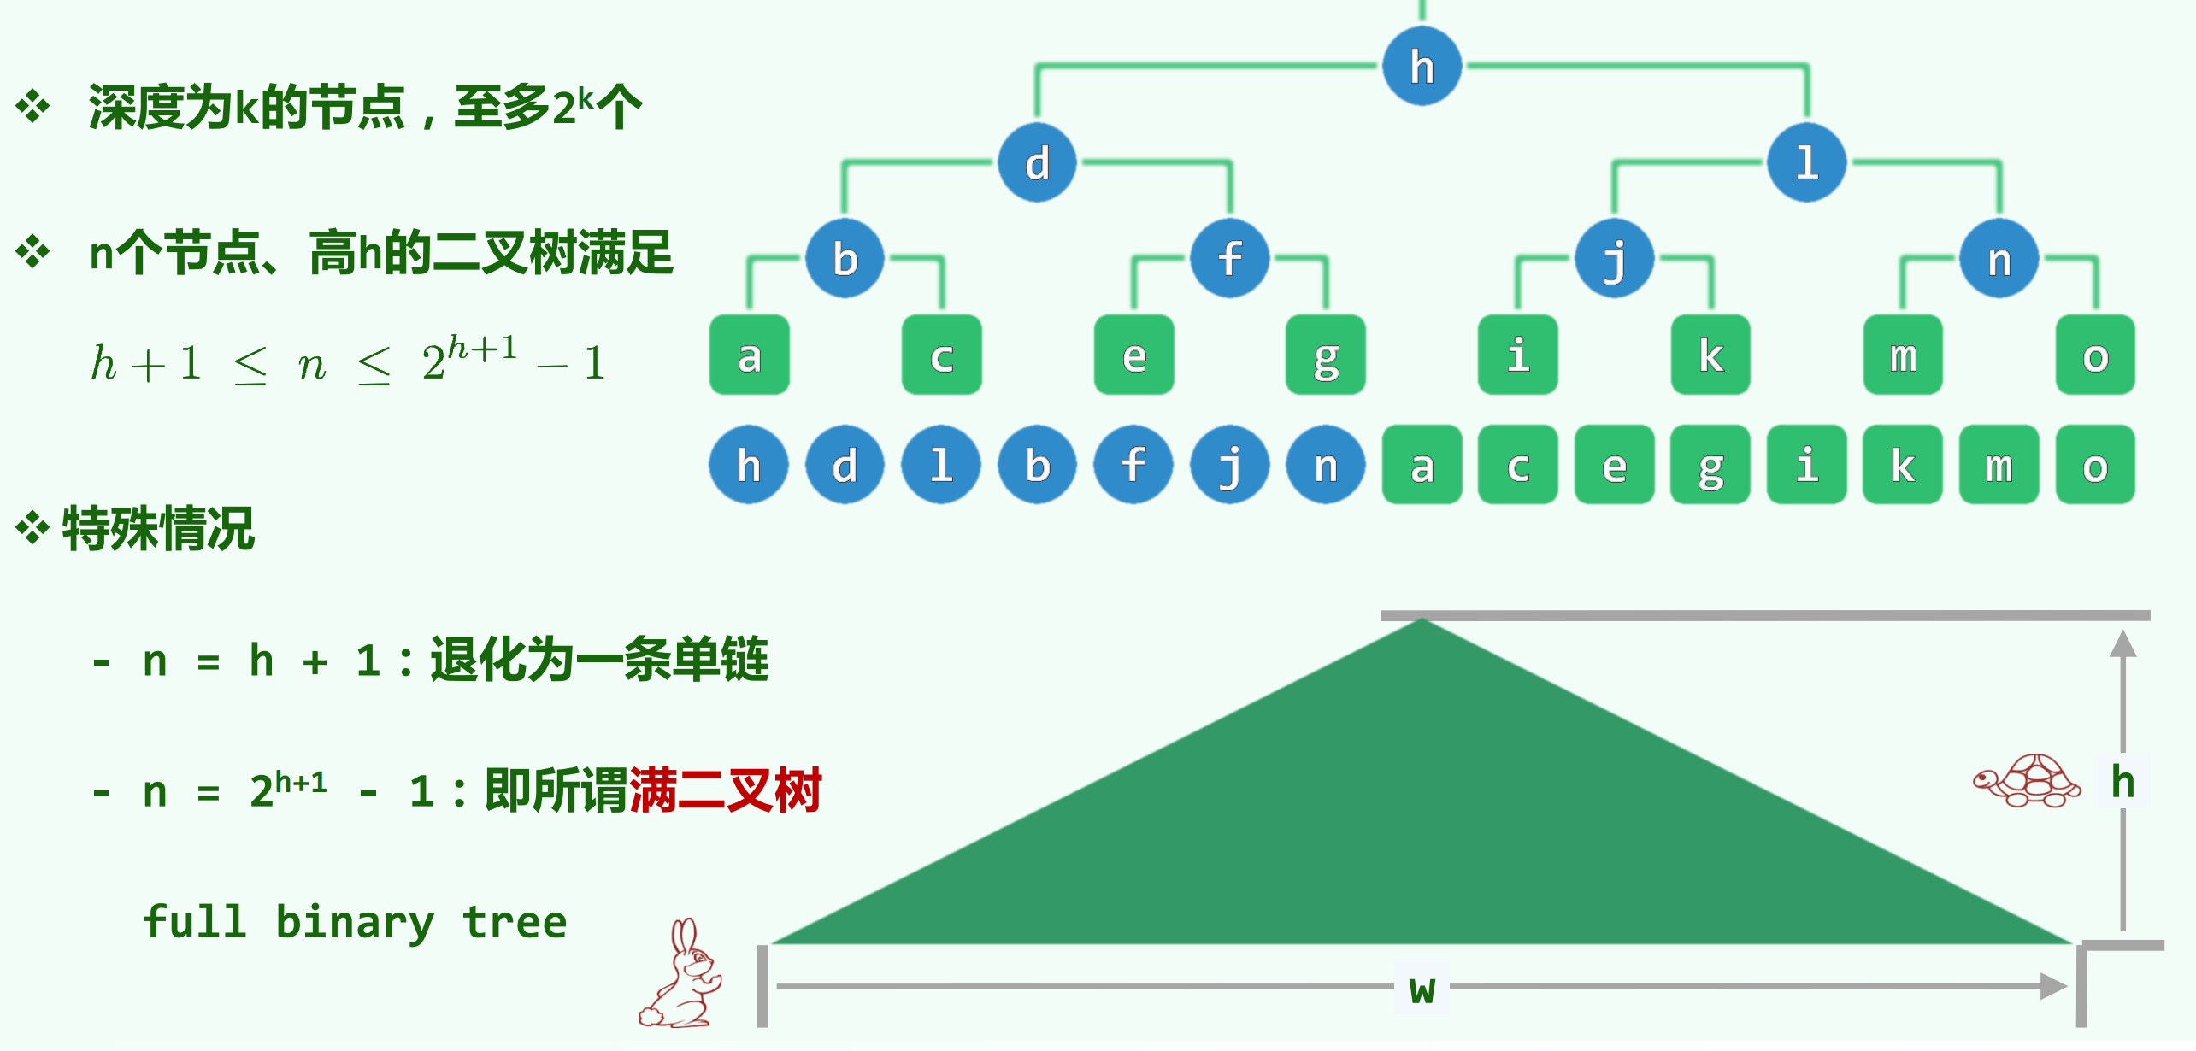
基数 ~ 满树

Slide 32
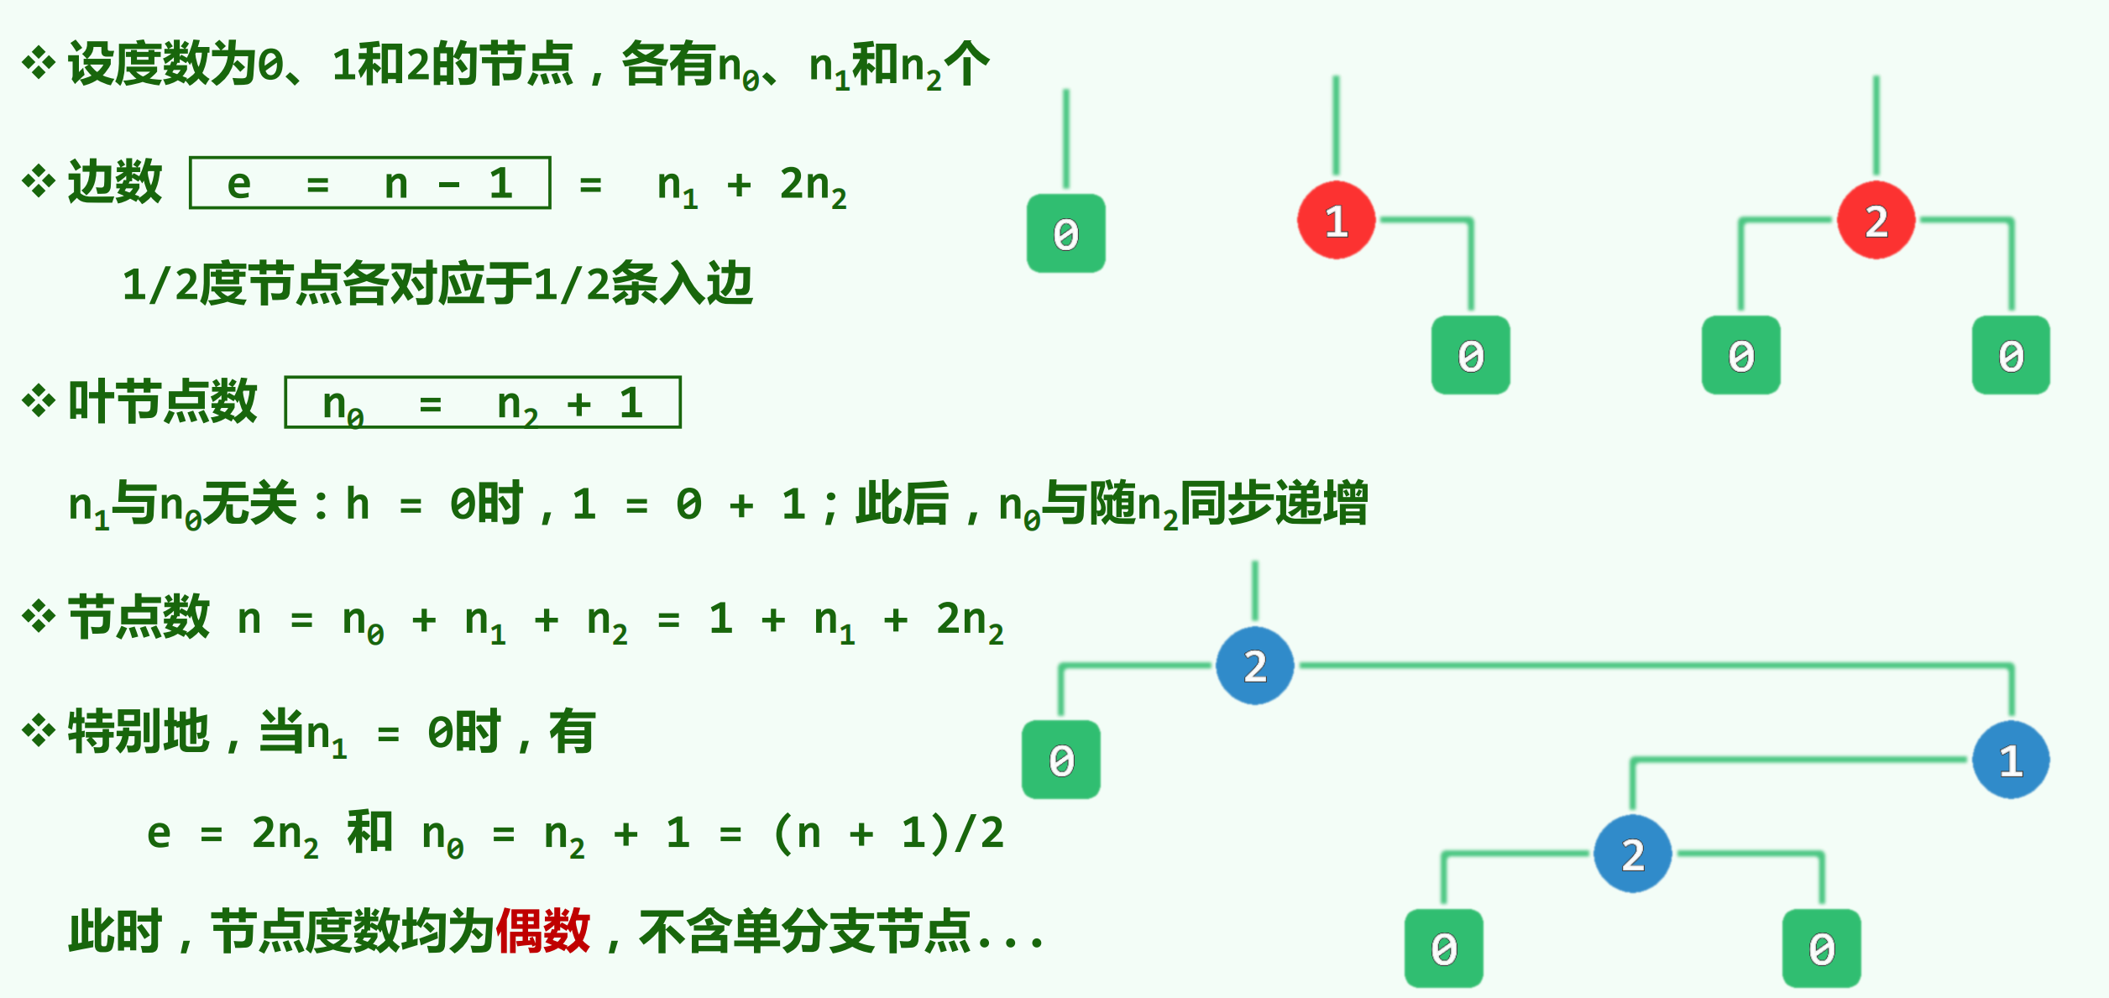
基数

Slide 33
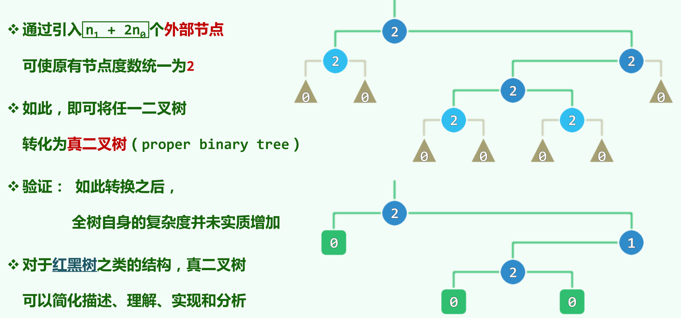
真二叉树

Slide 34
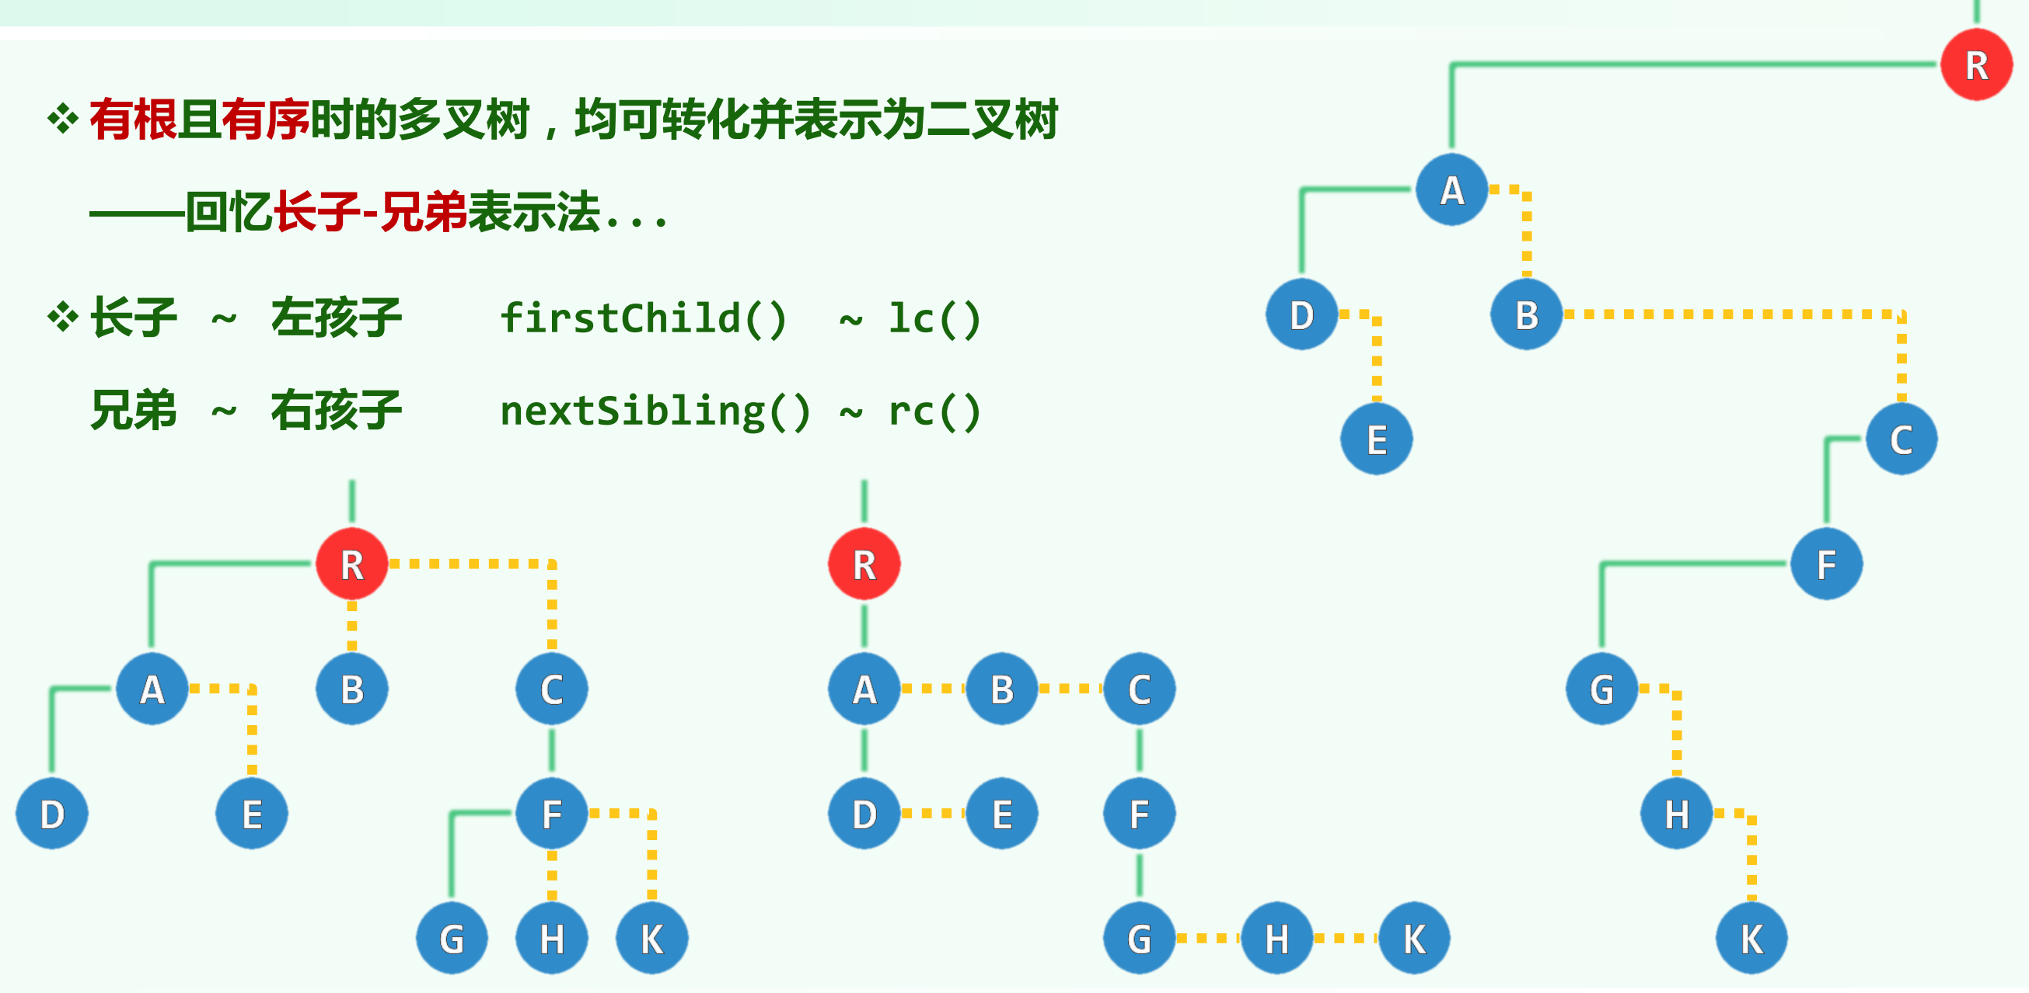
描述多叉树

Slide 35
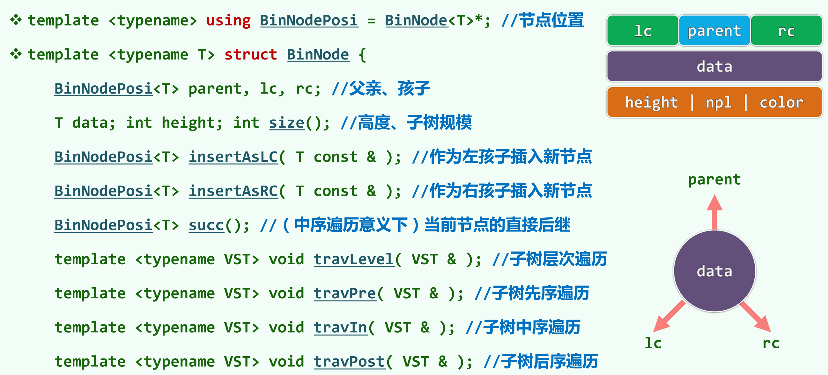
BinNode模板类
};

Slide 36
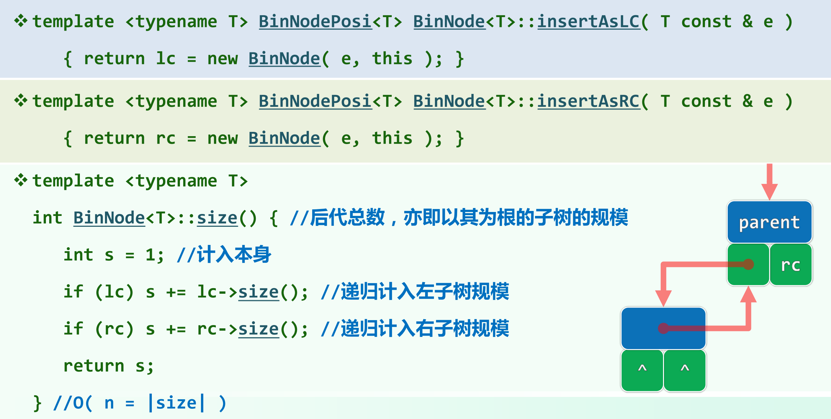
BinNode接口实现

Slide 37
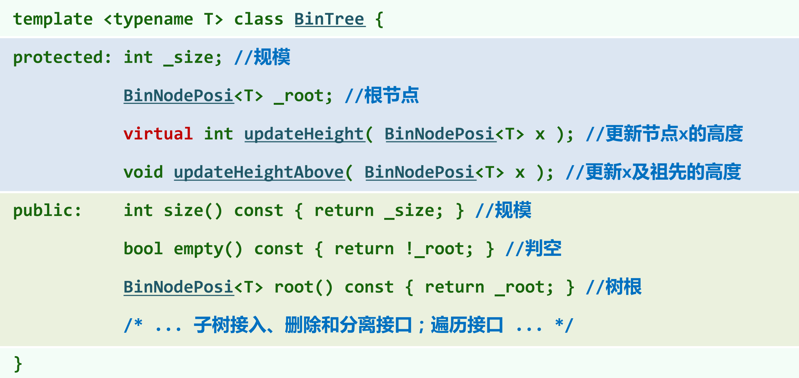
BinTree模板类

Slide 38
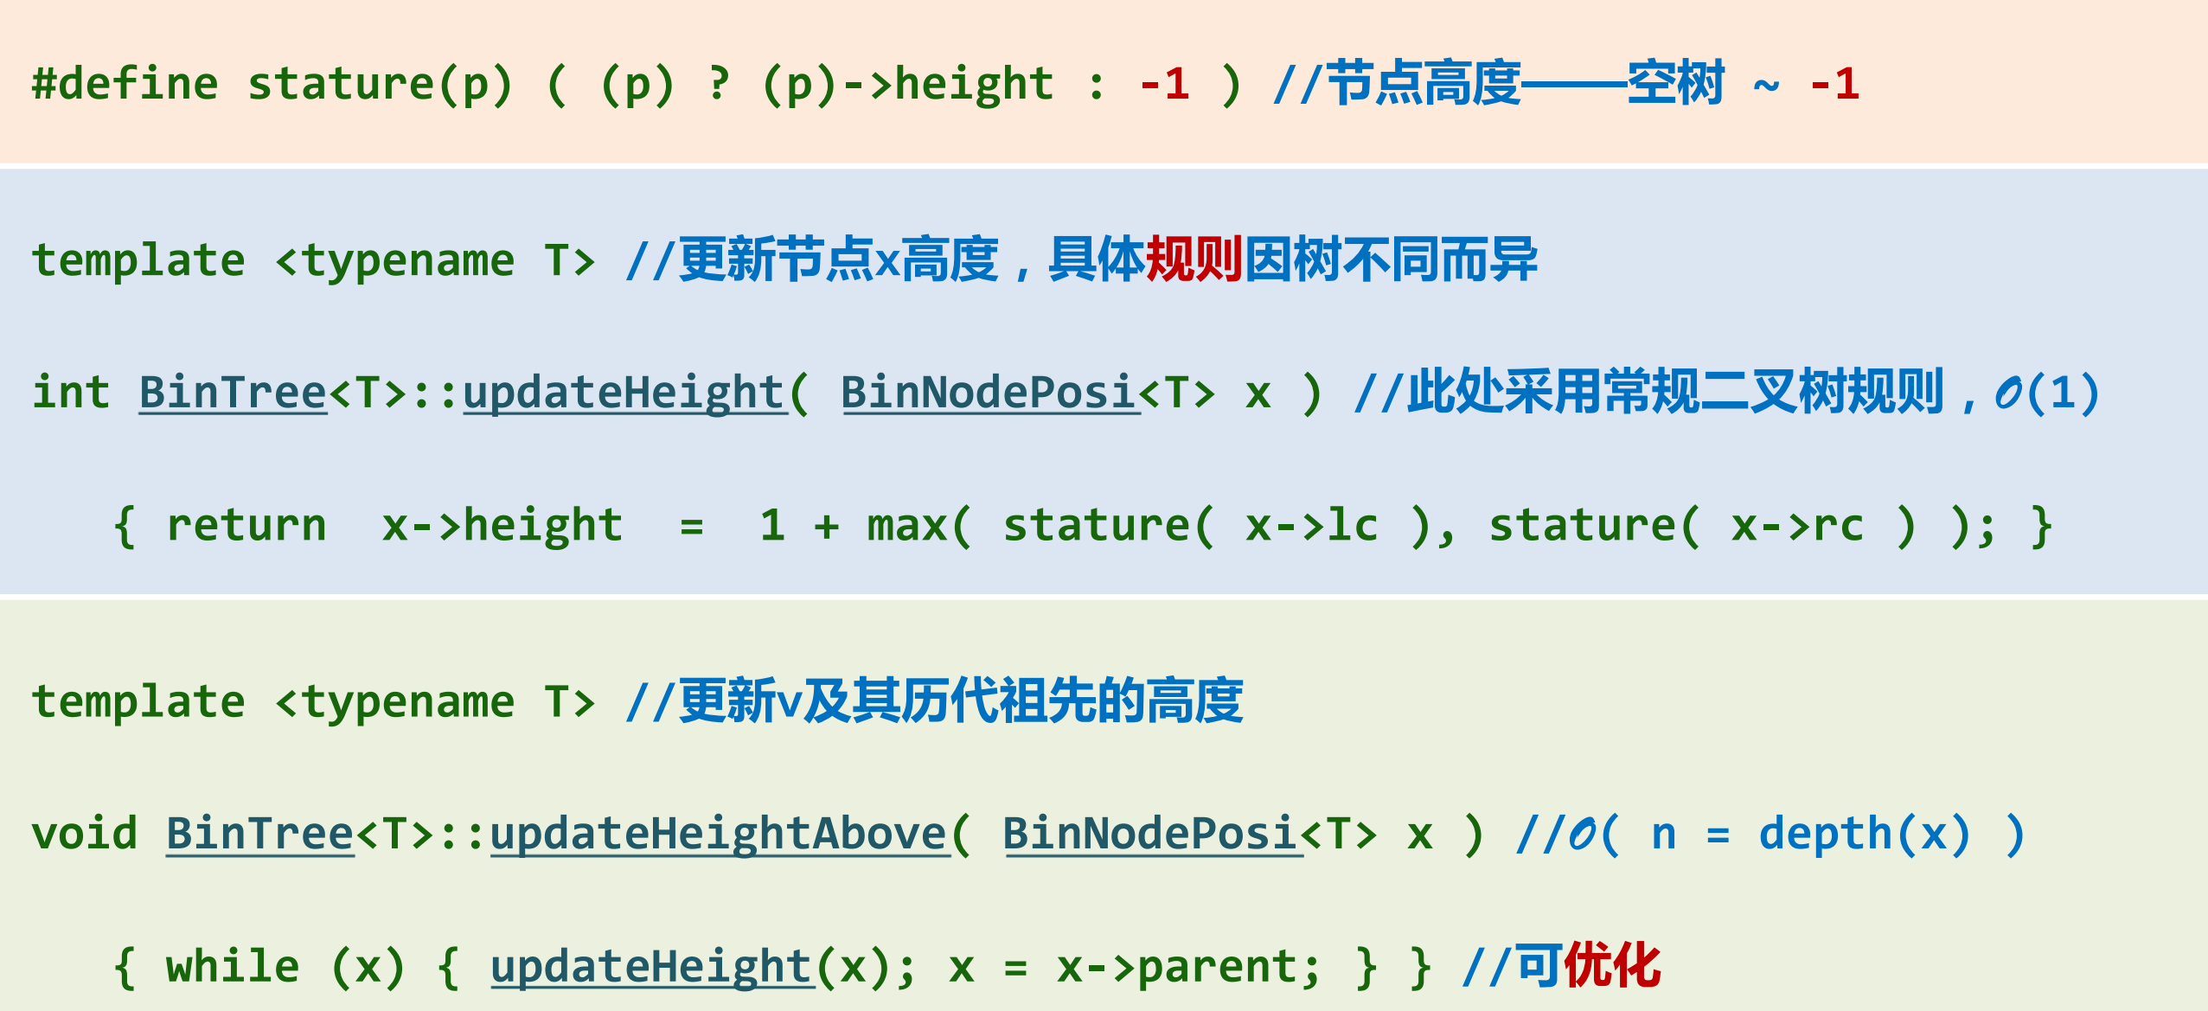
高度更新

Slide 39
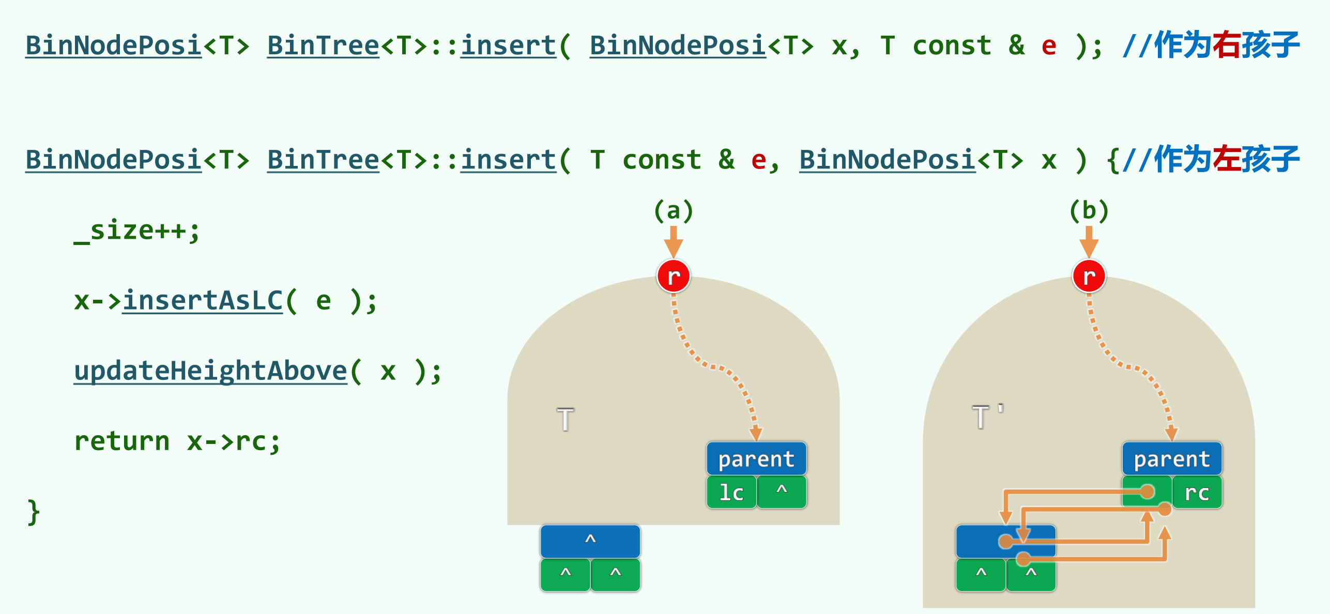
节点插入

Slide 40
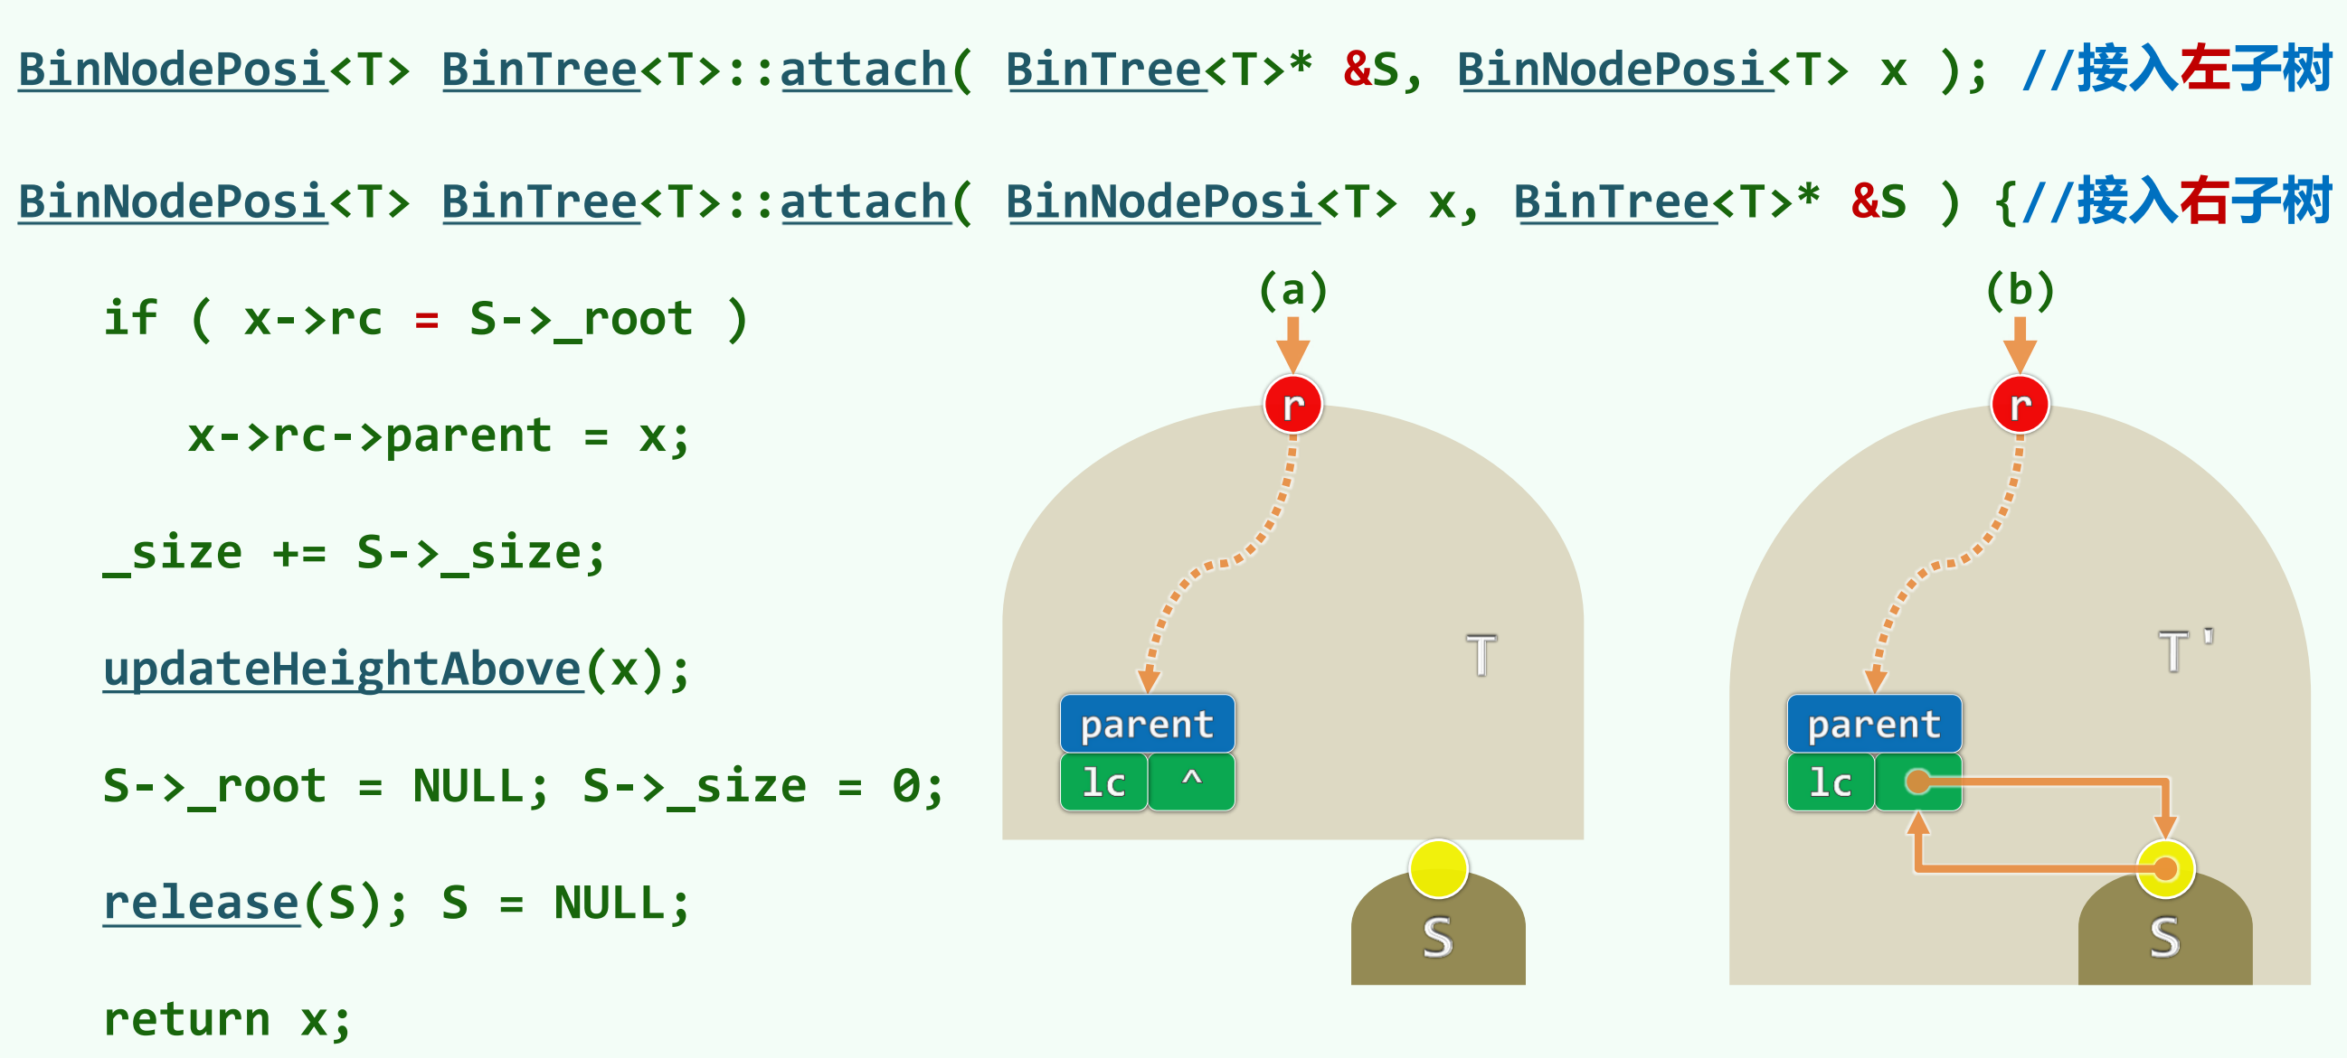
子树接入
}

Slide 41
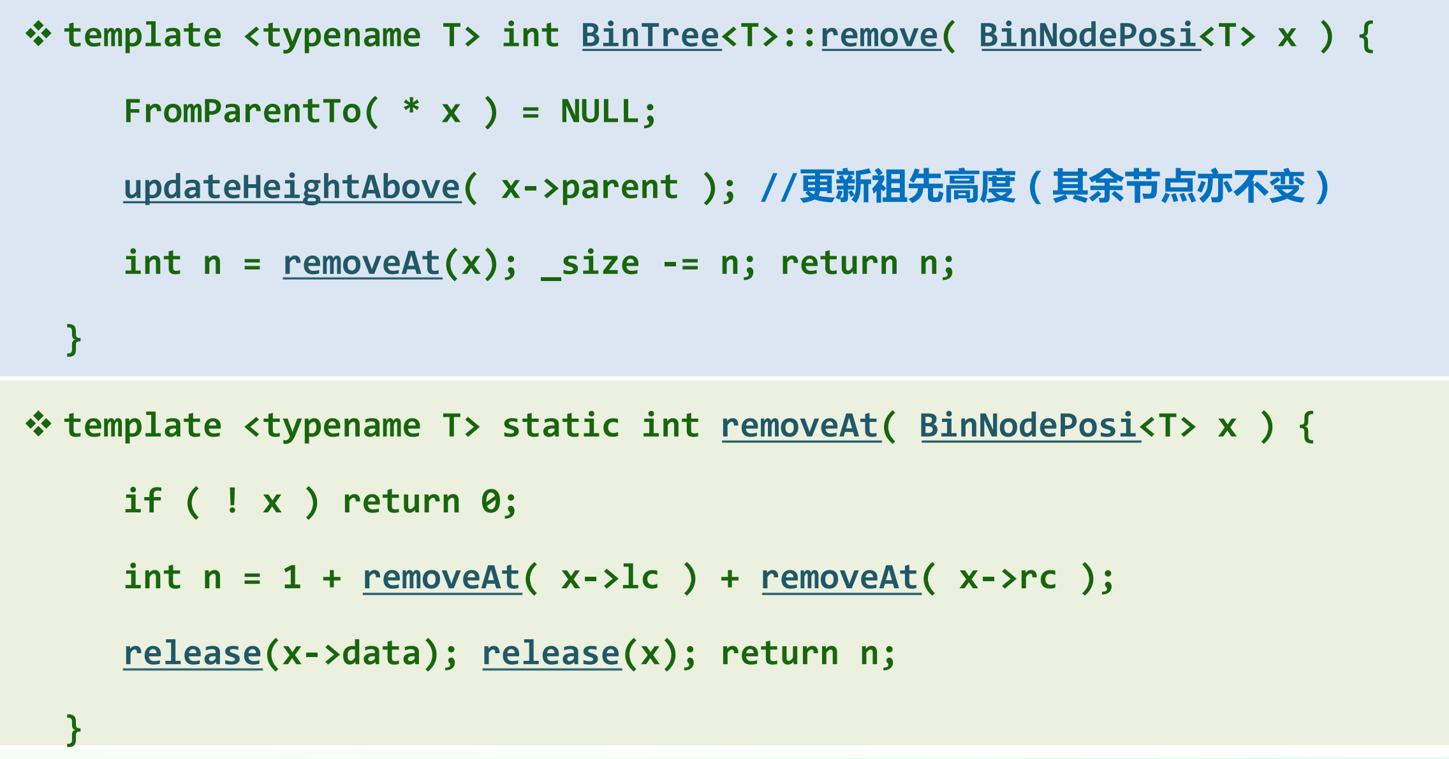
子树删除

Slide 42
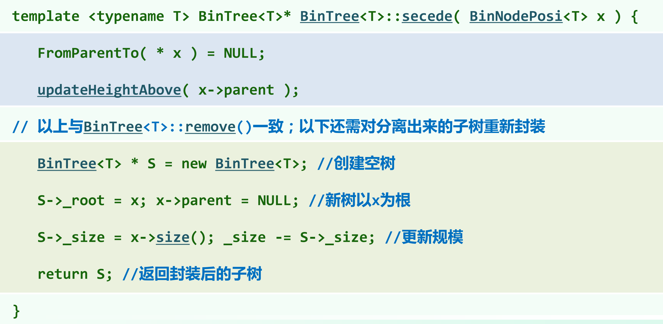
子树分离

Slide 43
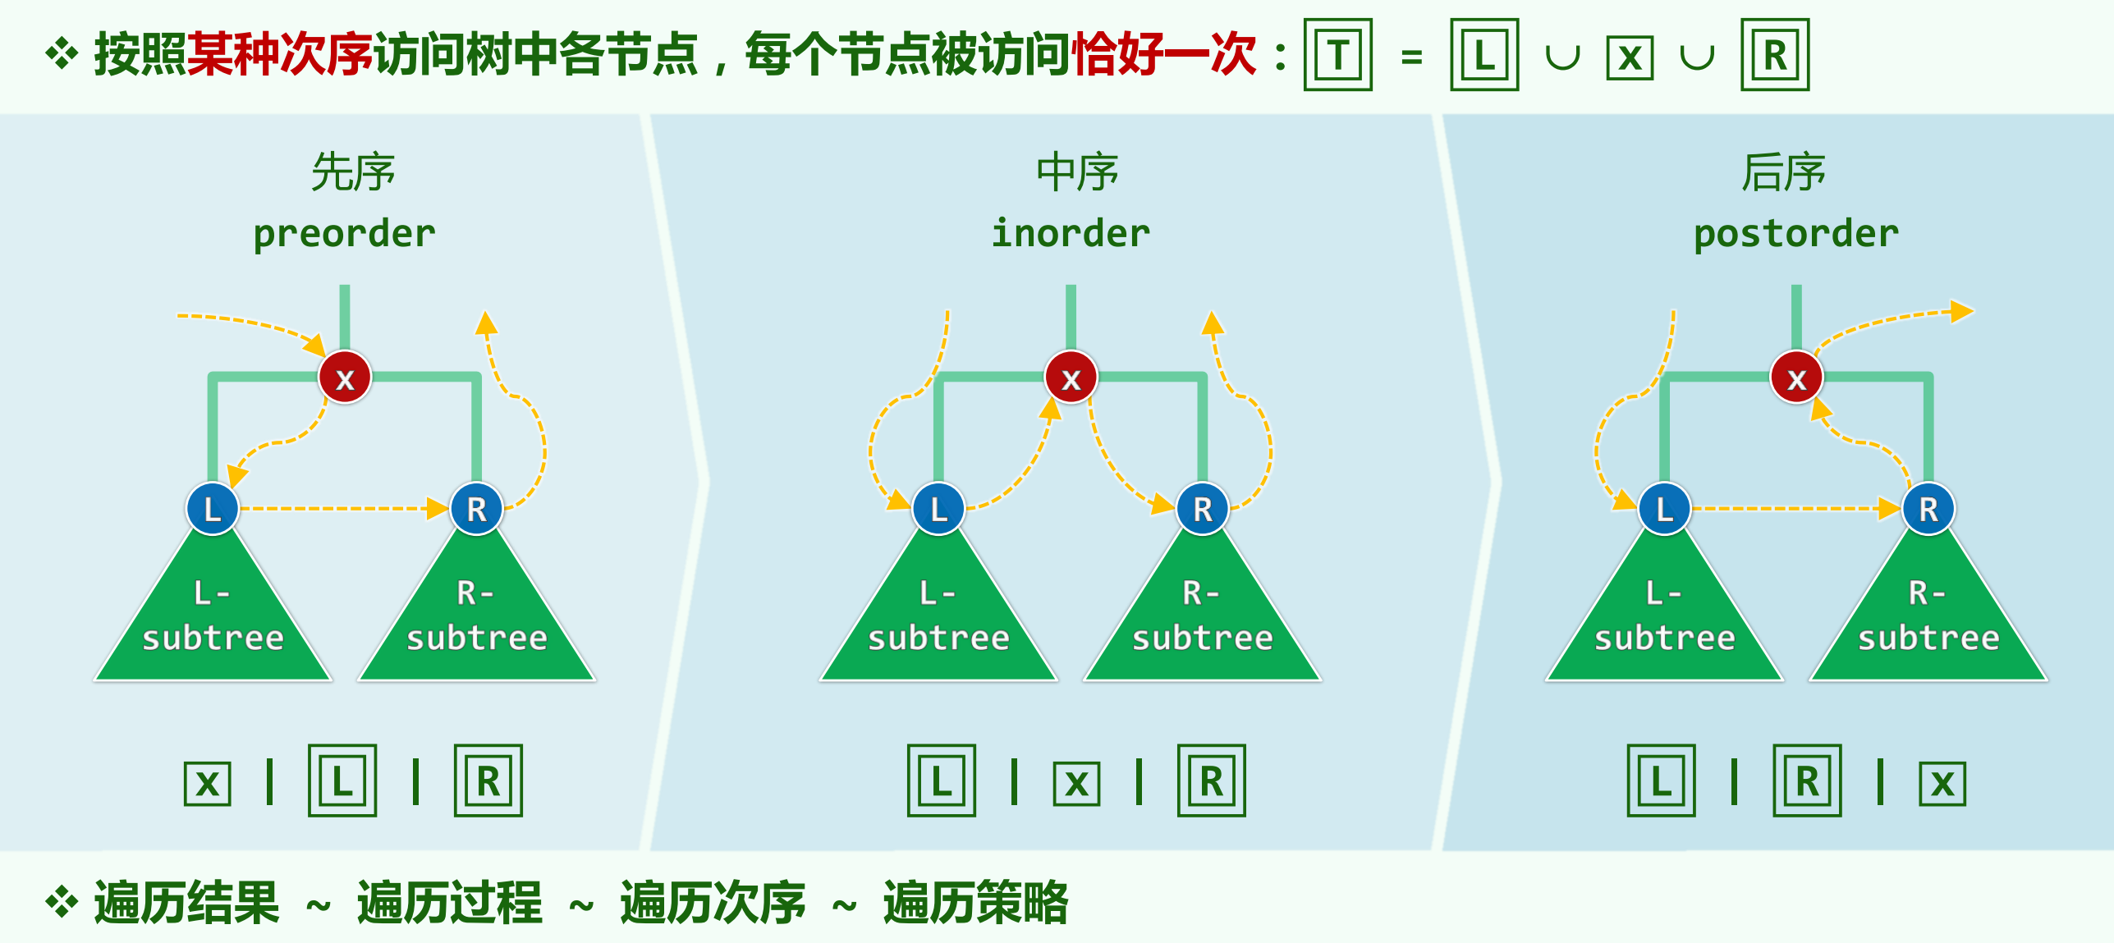
遍历

Slide 44
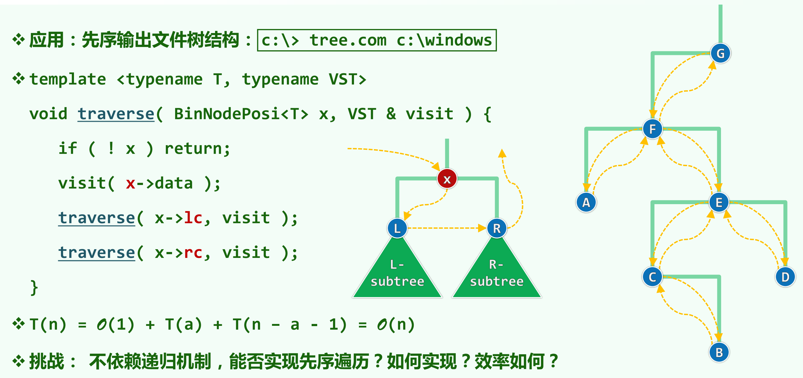
递归实现

Slide 45
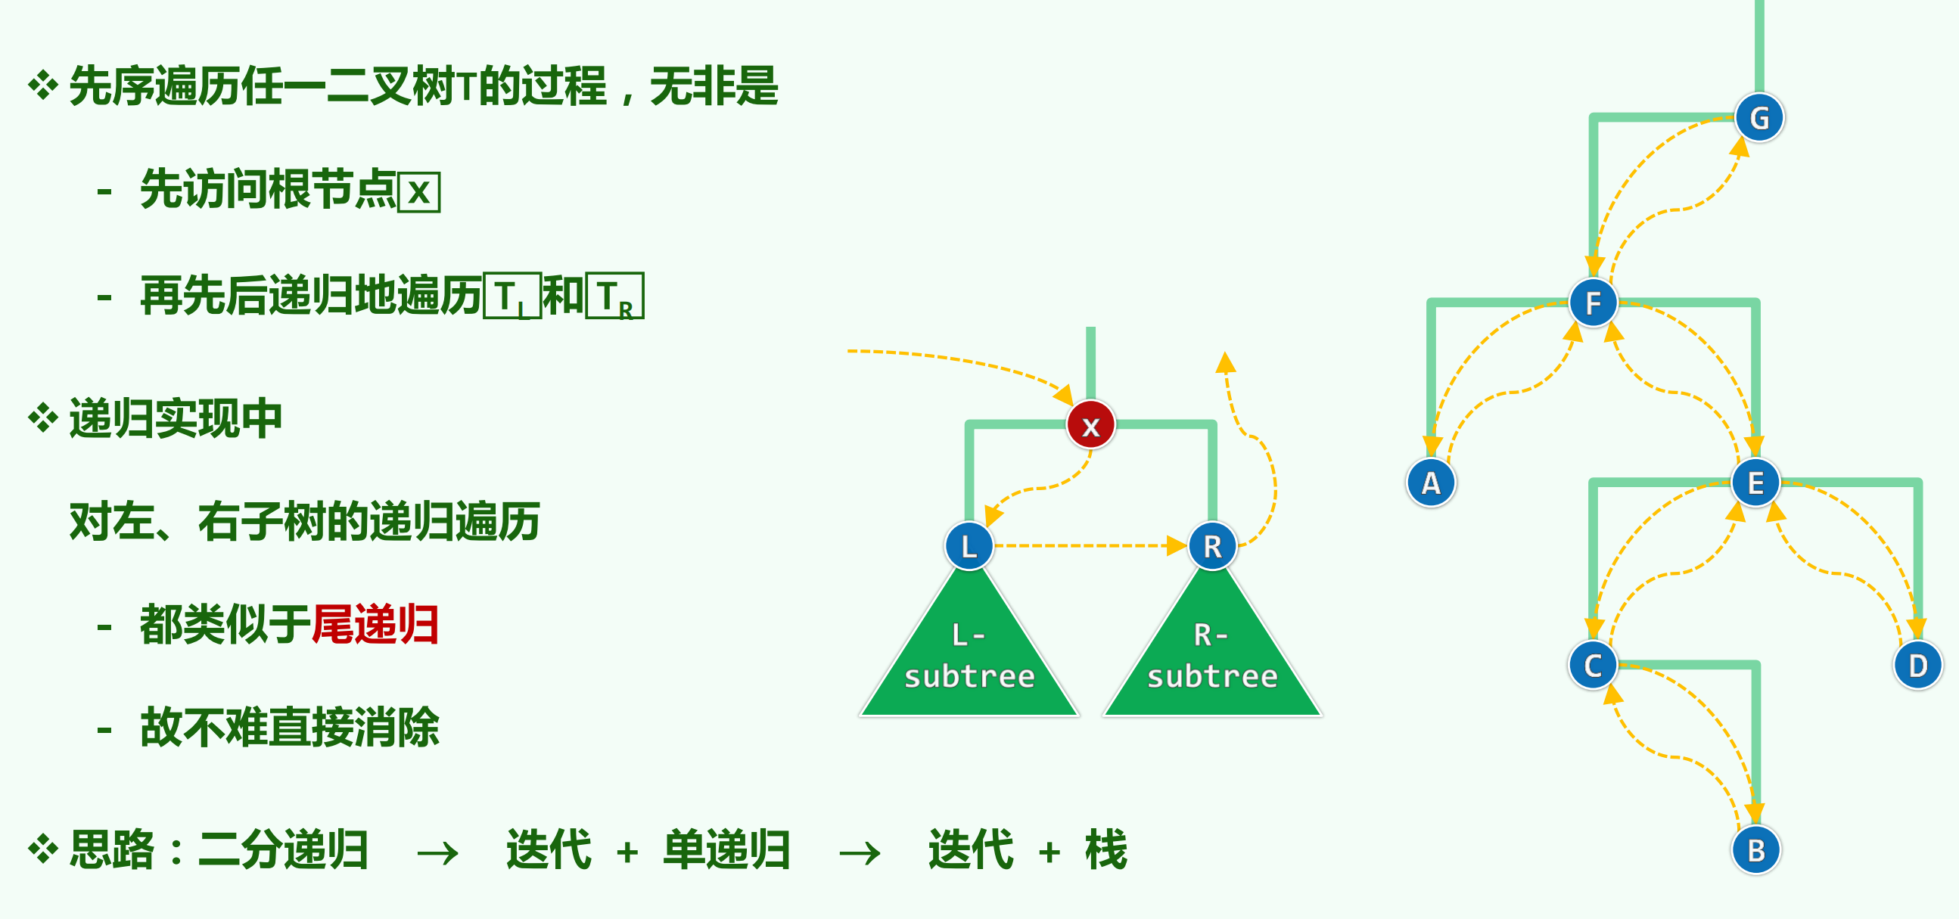
思路

Slide 46
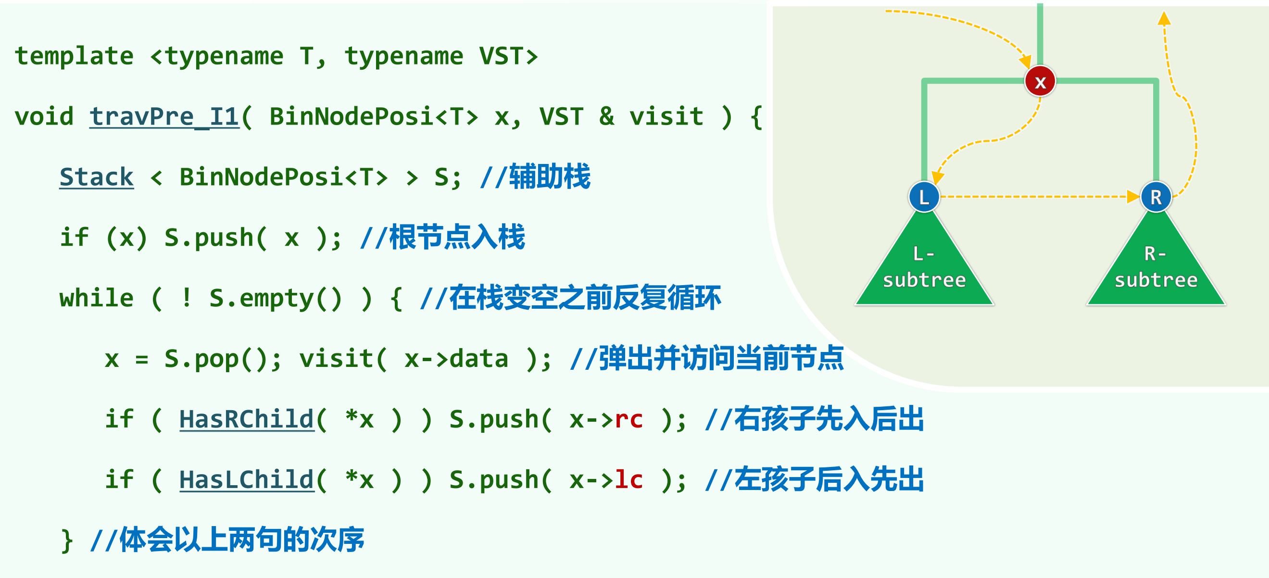
迭代算法A
}

Slide 47
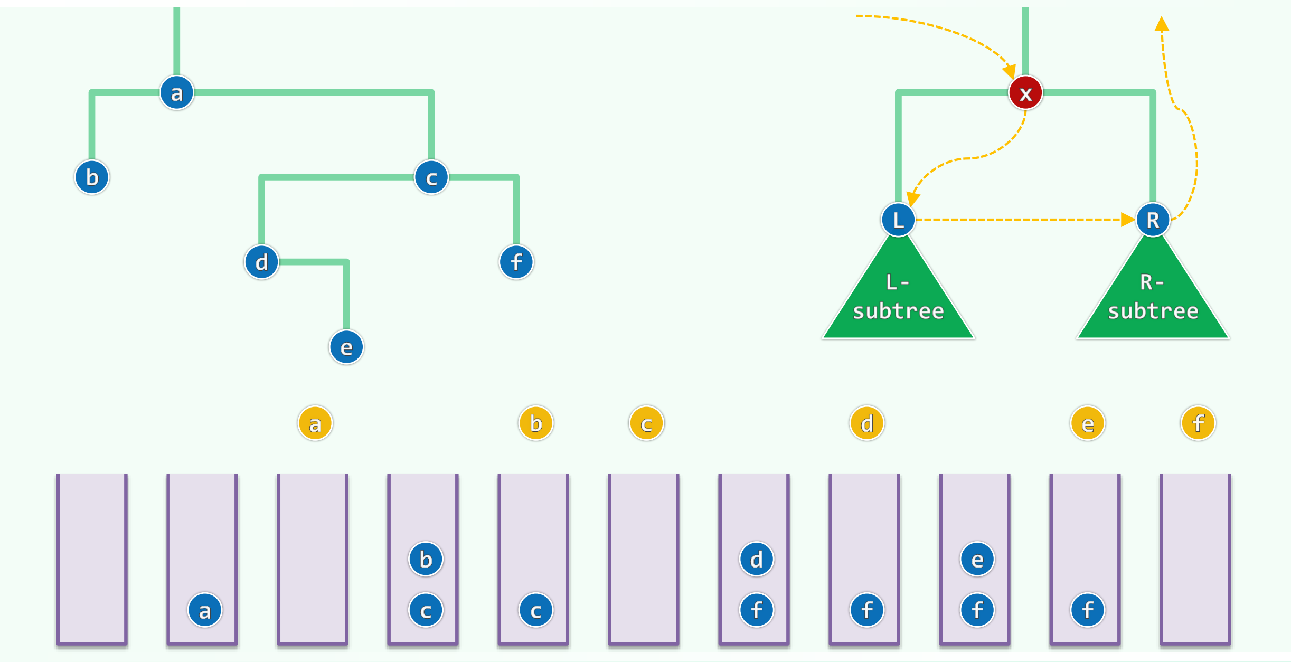
实例

Slide 48
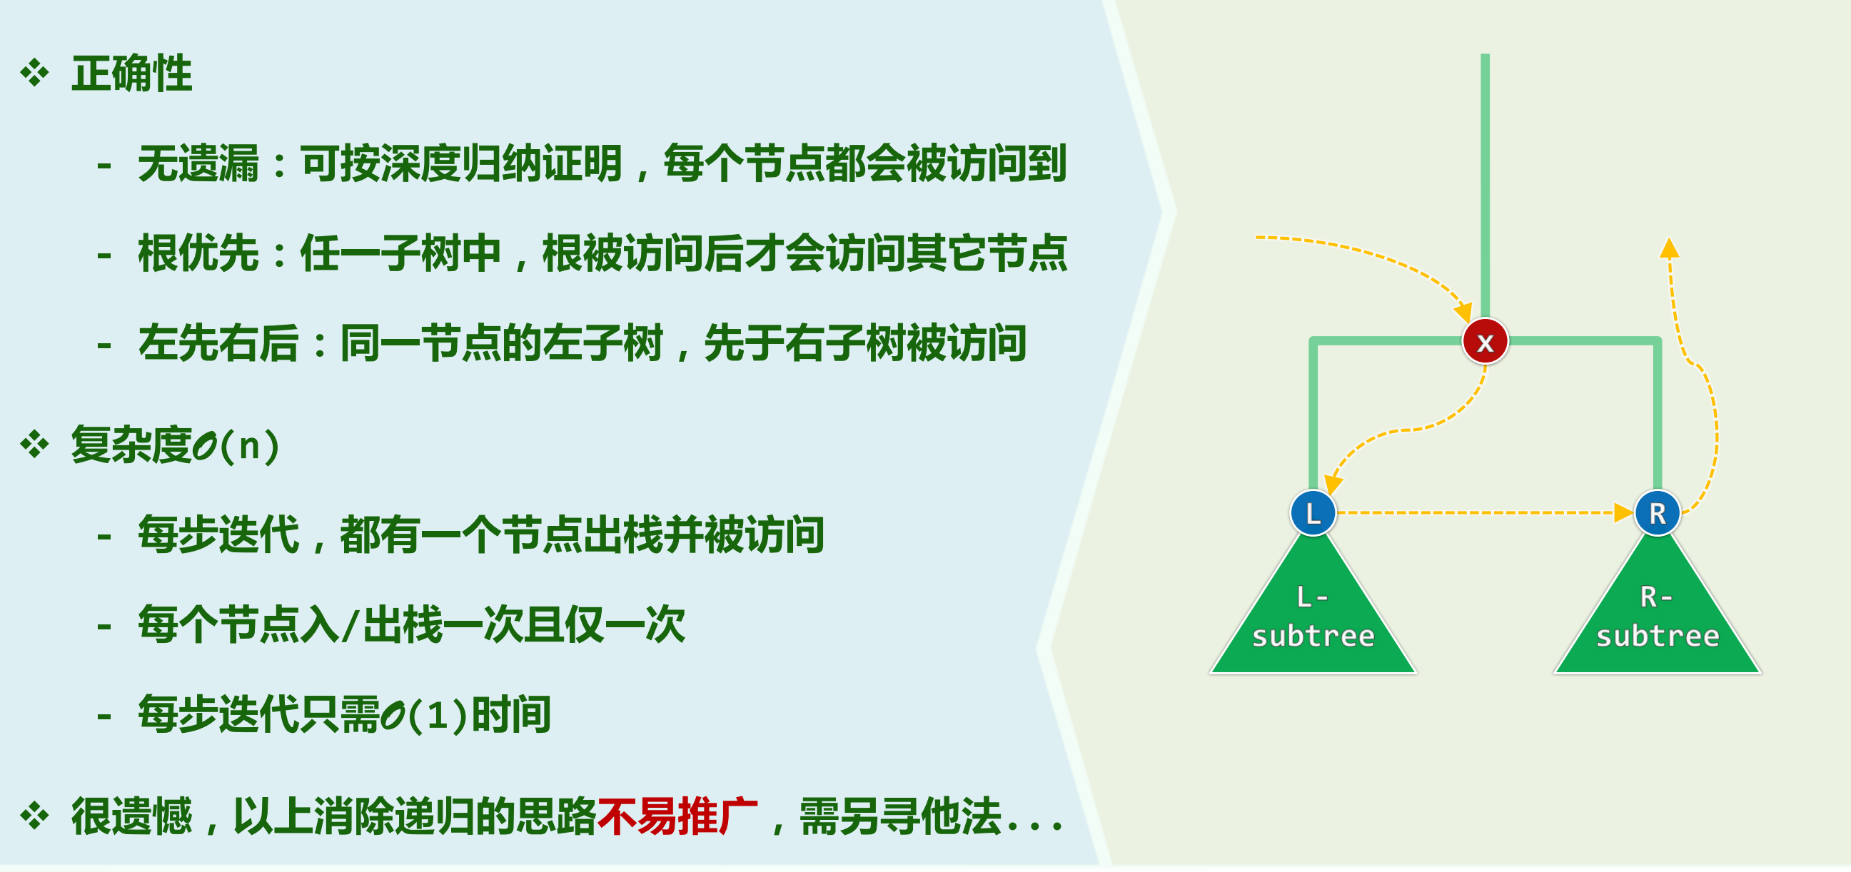
评价

Slide 49
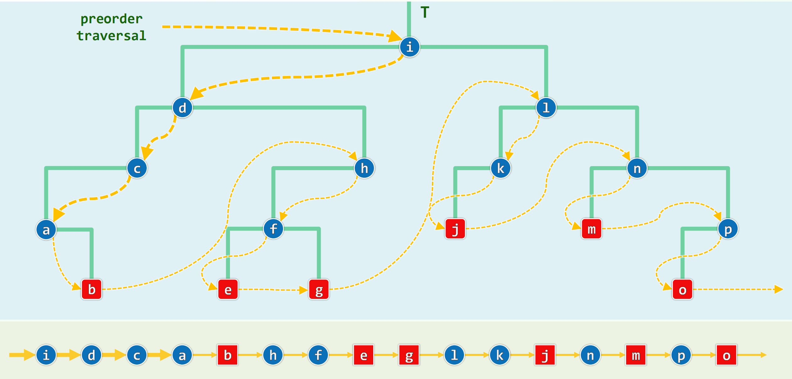
先序遍历：观察

Slide 50
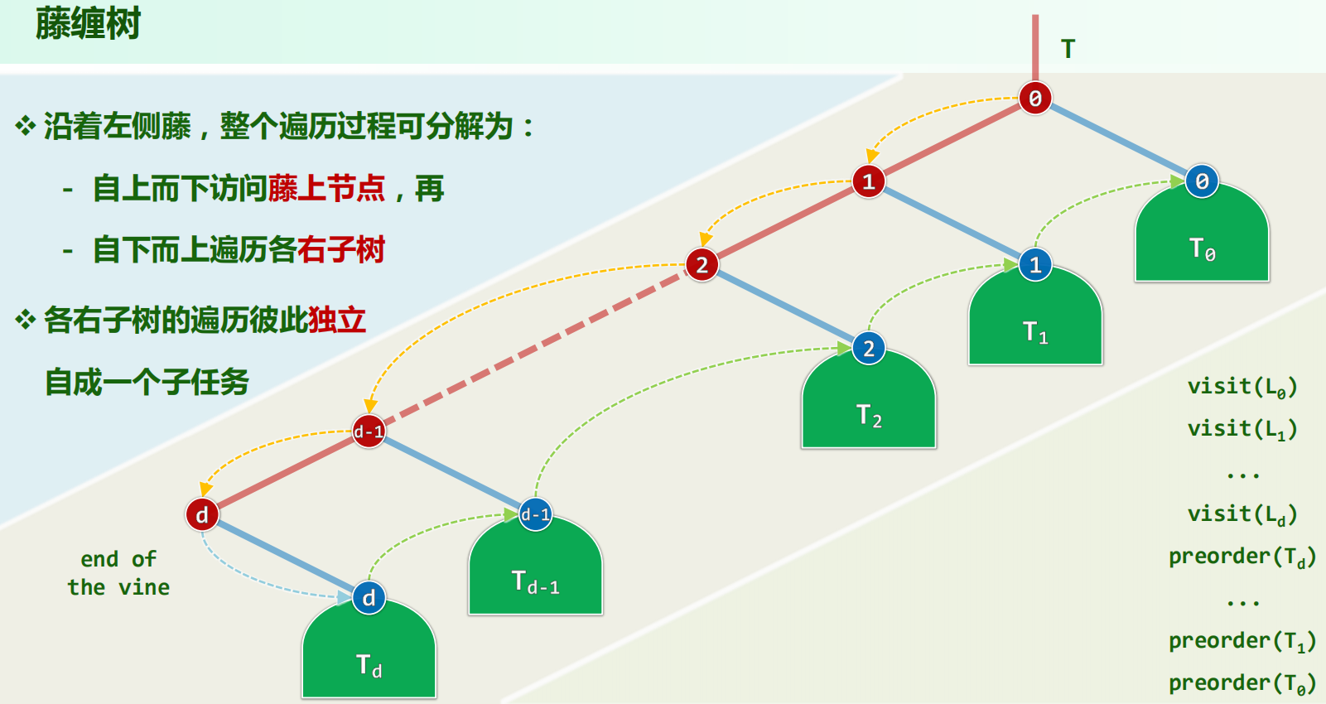
先序遍历

Slide 51
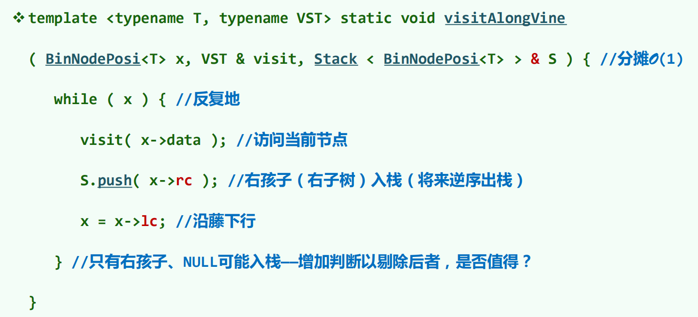
先序遍历算法B序曲

Slide 52
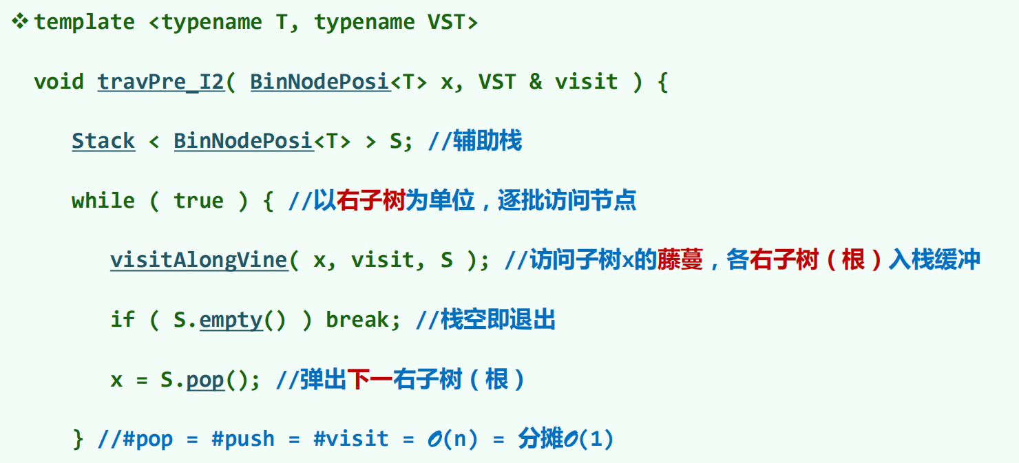
全曲
}

Slide 53
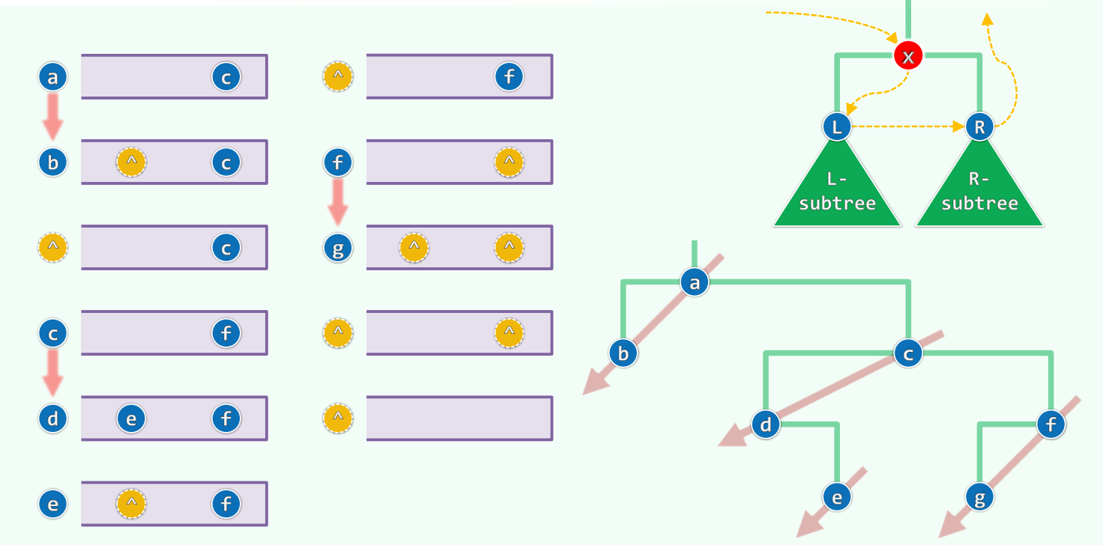
实例

Slide 54
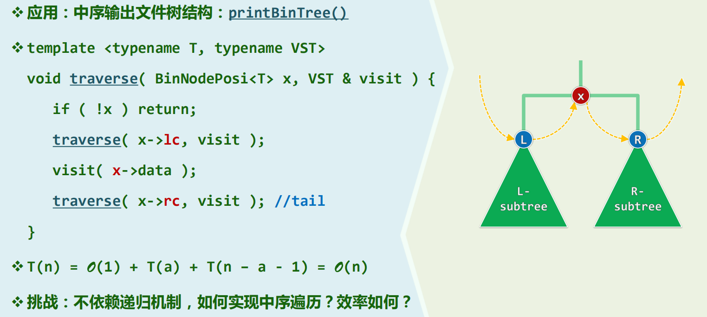
中序遍历：递归实现

Slide 55
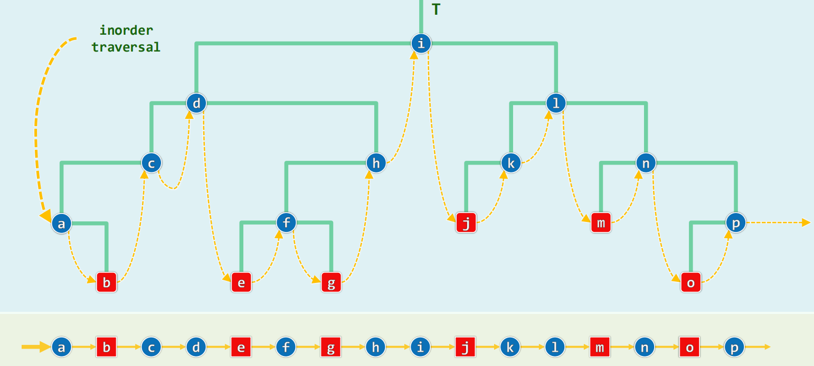
观察

